Slide 1
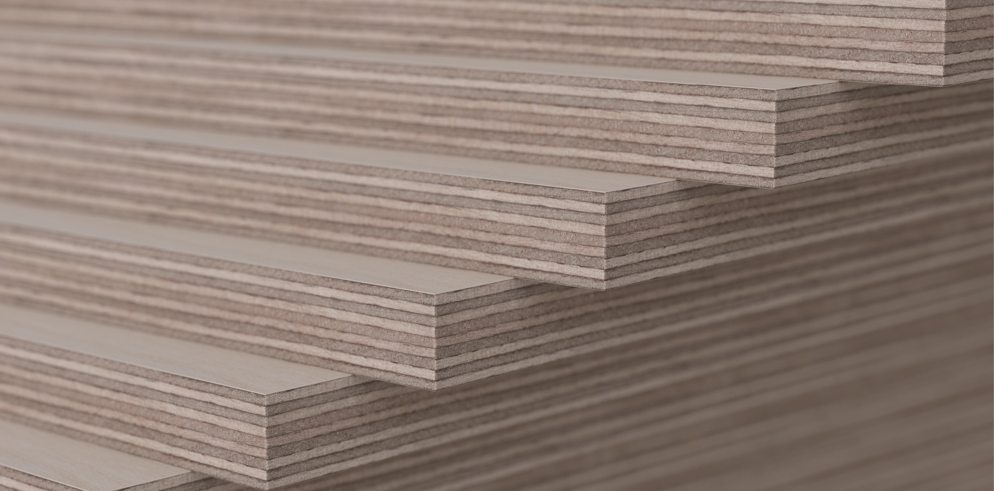
Teollinen puurakentaminen
Opetusmateriaalia teollisen puurakentamisen koulutukseen
2022

Slide 2
Aineiston alkuperä
Aineiston käyttö
Teollisen puurakentamisen oppimateriaali on tuotettu 2021-2022 Puuinfo Oy:n johtamassa hankkeessa, jossa mukana myös:
Ammattiopisto Lappia,
TTS-Työtehoseura,
Kaakkois-Suomen ammattikorkeakoulu,
Metropolia ammattikorkeakoulu,
Jyväskylän ammattikorkeakoulu,
Tampereen yliopisto sekä
Puutuoteteollisuus ry.
Hanketta on rahoittanut ympäristöministeriö.
Aineisto on tarkoitettu käyttöön teollisen puurakentamisen koulutuksessa ja opiskelussa mahdollisimman laajasti.
Aineistolla on Nimeä-JaaSamoin (CC BY-SA) -lisenssi, joka edellyttää, että aineistoa käytettäessä tekijä mainitaan asianmukaisesti ja johdannaisteoksia saa levittää vain samalla lisenssillä kuin alkuperäistä teosta.
Alkuperäinen aineisto sekä Puuinfon mahdolliset päivitykset siihen julkaistaan aoe.fi-portaalissa sekä puuinfo.fi-sivustolla.

Slide 3
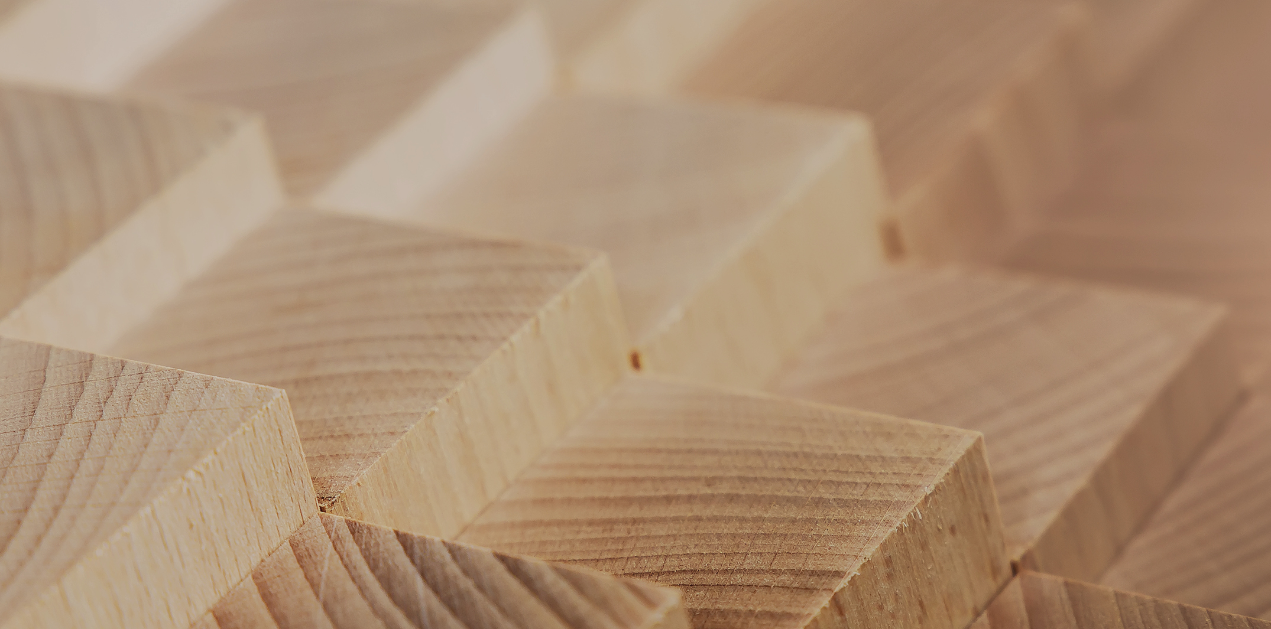
Rakennesuunnittelu

Slide 4
Tekijät
Tero Lahtela,
Insinööritoimisto Tero Lahtela Oy
Julkaisupäivä: 14.10.2021

Slide 5
Hirsirakenteet

Slide 6
Hirsirakenteiden käsitteitä
Hirsi
  Höyläämällä tai sorvaamalla valmistettu, massiivinen, vähintään 68 mm paksu, lähinnä seinähirtenä käytettävä rakennustarvike. Hirressä voi olla varauksia ja halkeamia ohjaavia uria. Hirsi voi olla sormijatkettu.
Lamellihirsi
  Hirsi, joka on liimattu kahdesta tai useammasta lamellista. Lamellit voivat olla vaakasuuntaisesti, pystysuuntaisesti tai ristikkäin toisiinsa nähden.
Painumaton hirsi
  Hirsi, jossa osa lamelleista on syysuunnassa pystysuoraan, jolloin hirren/seinän kuivumisesta aiheutuva painuminen on mahdollisimman vähäistä. Painumattomasta hirrestä käytetään myös käsitteitä ”ristiinlaminoitu hirsi” ja ”ristiinliimattu hirsi”.

Slide 7
Hirsirakenteiden käsitteitä
Salvos
  Hirsien nurkkaliitos.
Varaus
  Päällekkäisten hirsien välisen sauman muoto.
Tapitus
  Hirsiseinän yksittäisten hirsien sivuttaisen liikkumisen estäminen liittämällä kaksi tai useampia hirsiä pystysuunnassa yhteen yleensä puu- tai metallitapeilla.
Vaarna
  Puu- tai metallitappi, jota käytetään hirsiseinän tapitukseen. Vaarnatapin asemesta hirsien kiinnitys toisiinsa voidaan toteuttaa myös ruuveja, nauloja tai vaarnalevyjä käyttäen.

Slide 8
Hirsirakenteiden käsitteitä
Läpipulttaus
  Koko seinän tai hirsipalkin korkeuden läpi ulottuva ja rakennetta vahvistava kiristettävä kierretanko.
Hirsipalkki
  Kantava palkkirakenne, joka muodostuu yhdestä hirrestä tai useammista toisiinsa liitetyistä hirsistä.
Säätöjalka
  Pilarissa tai seinässä oleva teräsosa, jonka avulla painumattomien rakenteiden korkeusasemaa voidaan säätää hirsiseinien painuman edetessä.

Slide 9
Hirsirakenteiden käsitteitä
Kara
  Hirsiseinään tehtyyn uraan asennettava pystypuu, johon painumattomat rakenteet kiinnitetään. Kara sallii hirsiseinän painuman, mutta estää liittyvän rakennusosan sivusiirtymän.
Tukipuu (följäri)
  Hirsiseinien nurjahtamisen estävä pystysuuntainen puupilasteri, joka on kiinnitetty hirsiseinän toiselle tai molemmille puolille.

Slide 10
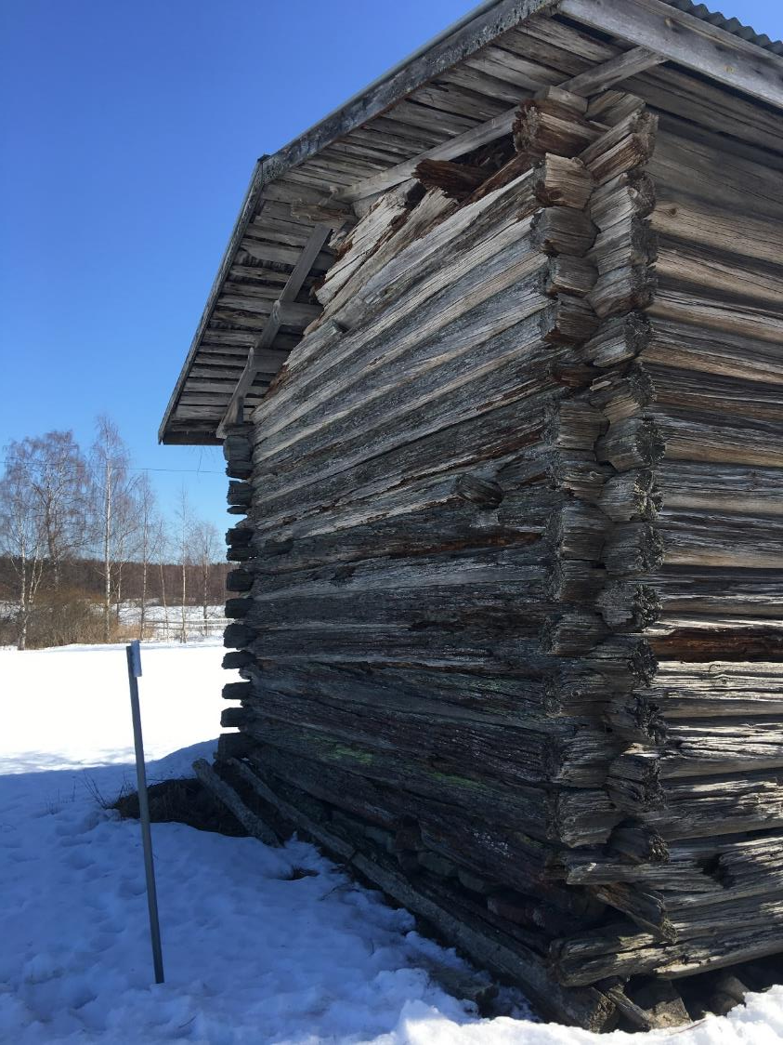
Hirsirakentamisen historia
Hirsirunko on satoja vuosia vanha puurakennusjärjestelmä
Historiallisesti hirsirakentamisen juuret ovat Pohjois- ja Itä-Euroopassa
Myöhemmin hirsirakentaminen levisi Pohjois-Amerikkaan
Kuvassa Tarsian eräaitta vuodelta 1441
Kuva: Tero Lahtela

Slide 11
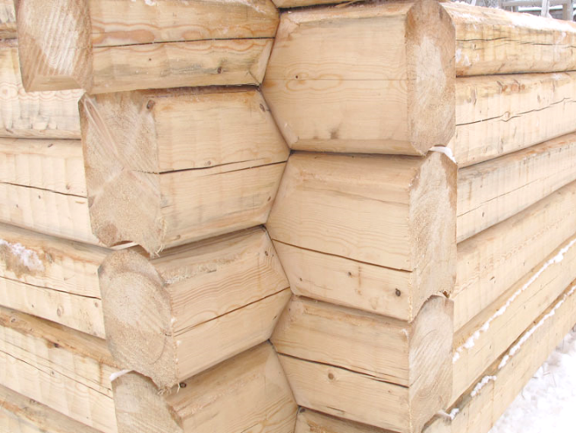
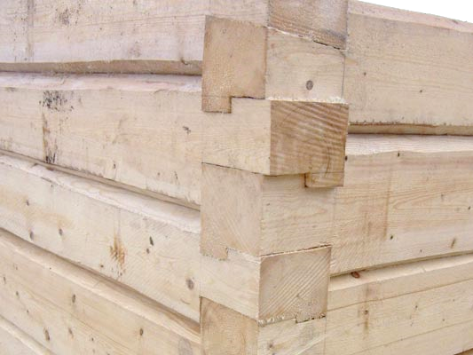
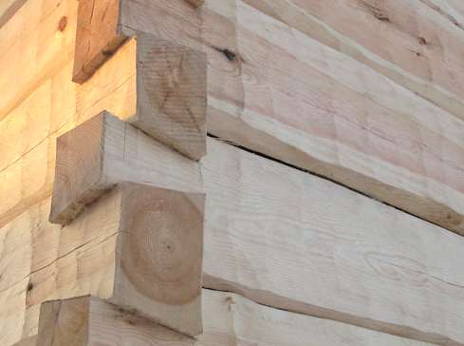
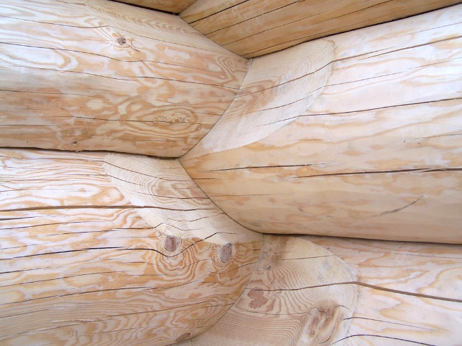
Perinteiset hirsien nurkkasalvokset
Hirsirunko veistettiin ennen käsityönä kirveellä
Nurkkasalvoksia on kehitetty eri kulttuureissa
Visuaalisten seikkojen lisäksi nurkkasalvokset sisältävät myös teknisiä ominaisuuksia
  Esimerkiksi ”norjalainen nurkka” ja ”satulanurkka” kiristyvät hirsirungon painuessa, koska liitospinnat ovat kiilamaiset
  Kiristyminen ylläpitää ilmatiiviyttä
Norjalainen nurkka
Lukkonurkka
Lohenpyrstönurkka
Satulanurkka
Kuvat: www.hongos.fi

Slide 12
Hirsirakennuksen ”kengittäminen”
Hirsirunkoon voidaan vaihtaa uusia hirsiä
Tavallisesti vaihdettavat hirsikerrat ovat rakennuksen perustuksen läheisyydessä
Alimpien hirsikertojen vaihtamista kutsutaan hirsirakennuksen ”kengittämiseksi”
Kuvat: Pohjois-Pohjanmaan korjausrakentamiskeskus

Slide 13
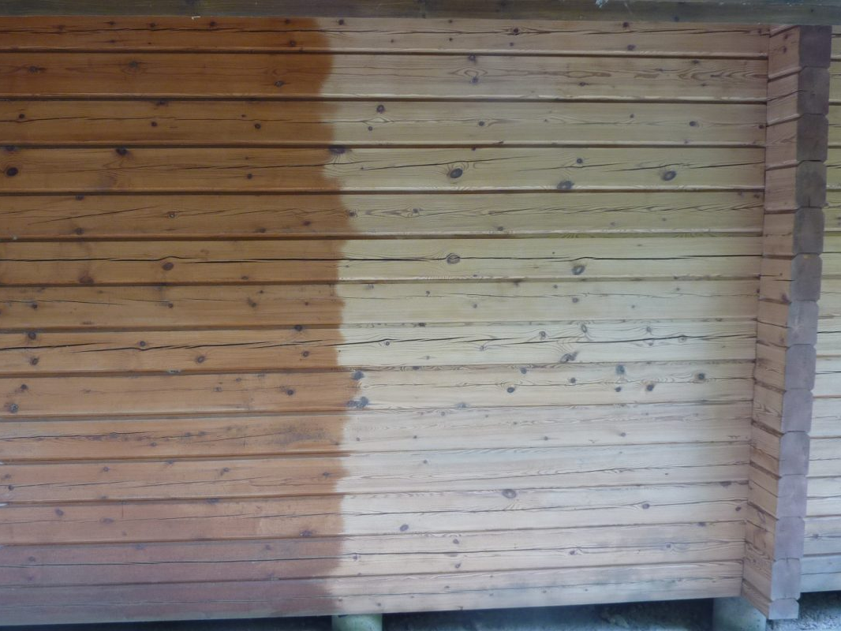
Hirsiseinän puhdistus
Korjausrakentamisen yhteydessä hirsiseinä saatetaan joutua puhdistamaan
Soodapuhallusmenetelmä on hellävarainen puhdistusmenetelmä herkille pinnoille
Kuva: www.soodapuhallus.fi

Slide 14
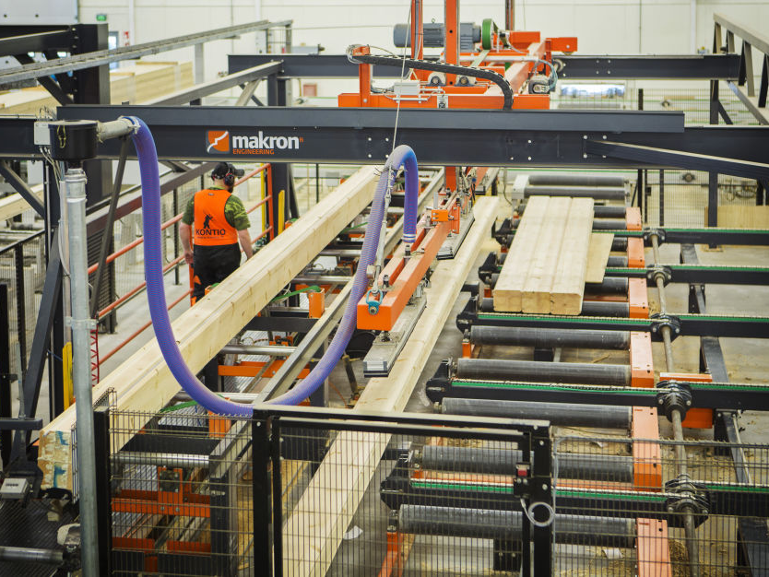
Teollinen hirsirakentaminen
Nykyisin hirsirungon valmistus on teollinen prosessi
Hirret valmistetaan tietokoneohjatuilla teollisilla linjastoilla
Nykyaikaiset lamelleista liimatut mittatarkat hirret mahdollistavat suurien hirsirakennusten toteuttamisen
Kuva: Makron

Slide 15
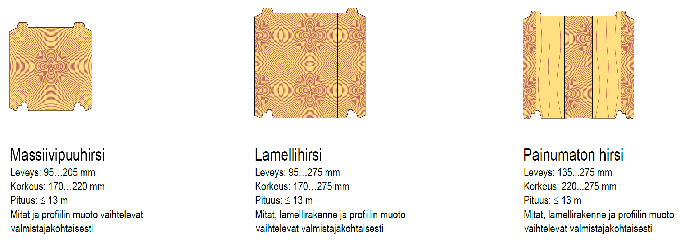
Massiivipuuhirsiä

Slide 16
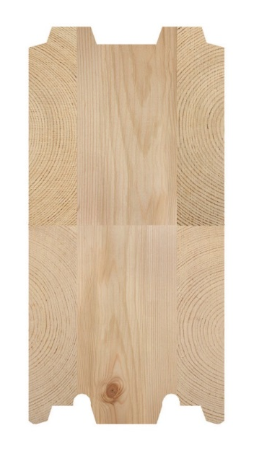
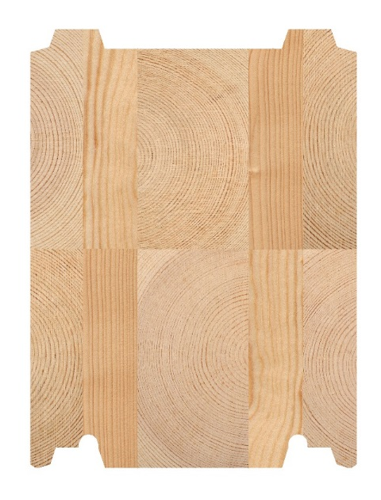
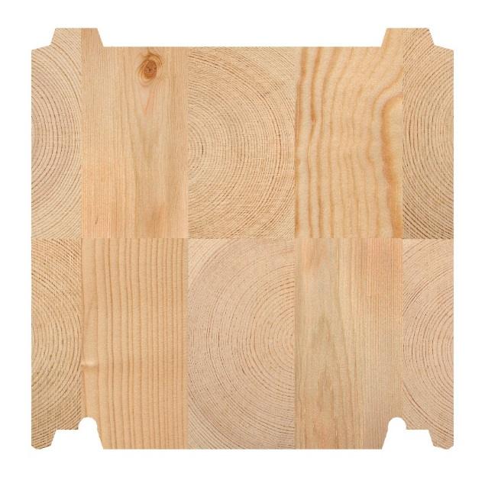
Painumaton hirsi
Painumattomalla hirrellä tarkoitetaan ristiinlaminoitua hirsituotetta
Painumattomuus saadaan aikaan pystysuuntaisilla lamelleilla, jotka toimivat kuormaa kantavana osana
Painumattomasta hirrestä muodostuu CLT-levyseinää muistuttava rakennusosa
Kuvat: Kontiotuote

Slide 17
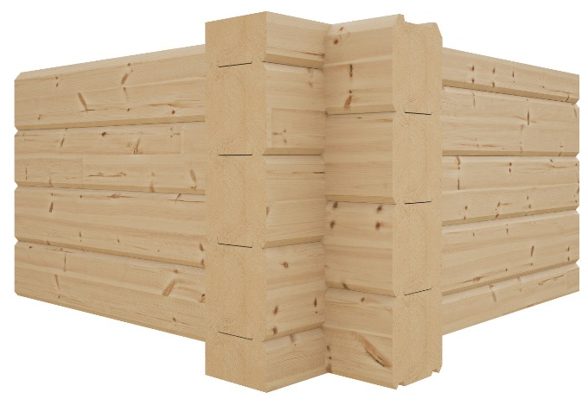
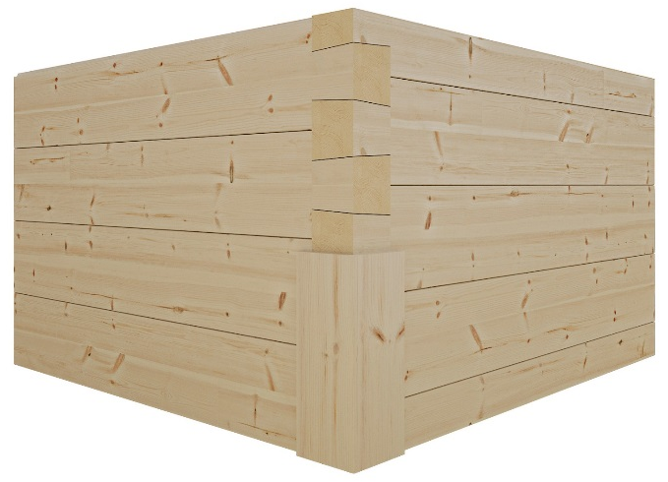
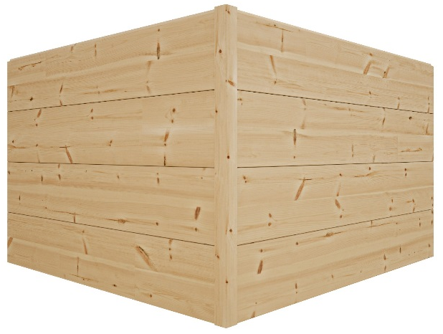
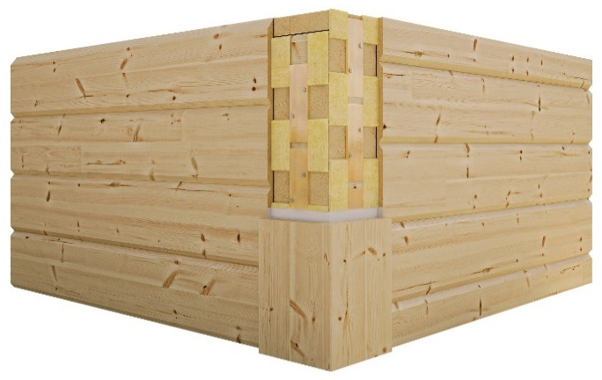
Teollisten hirsien nurkkavaihtoehtoja
1)
2)
Massiivihirsiseinien nurkat voidaan toteuttaa useammalla tavalla
  Ristinurkka (1)
  Lohenpyrstönurkka (2)
  Jiirinurkka (3)
  City-nurkka (4)
3)
4)
Kuvat: Kontiotuote

Slide 18
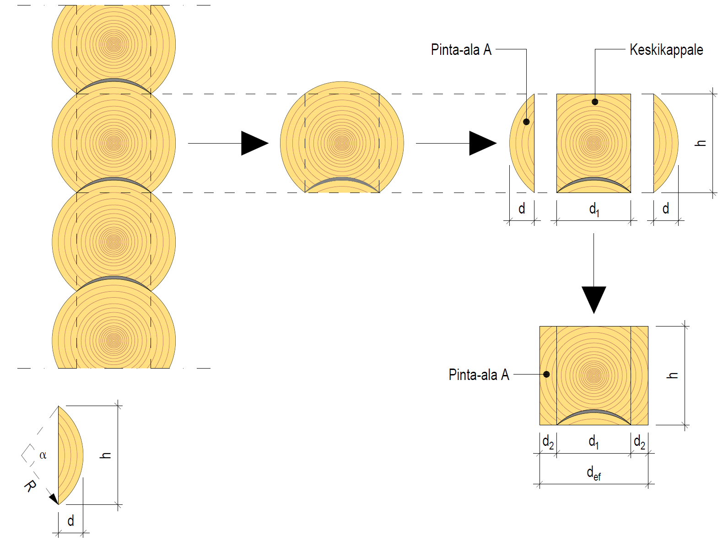
Hirren tehollinen paksuus
Pyöreä profiili muutetaan suorakaiteeksi ja U-arvolaskelmassa käytetään tehollista paksuutta d_{ef}
Hirsien tilke ja hirsien halkeamat on tutkimusten mukaan havaittu merkityksettömiksi U-arvon kannalta
Höylähirren särmissä olevia normaaleja pieniä viisteitä ei tarvitse huomioida U-arvolaskelmassa

Slide 19
Hirsiseinän painuma
Käsin veistetyssä pyöröhirsiseinässä tulee varautua n. 50 mm/m suuruiseen painumaan
Teollisesti valmistetussa höylähirsiseinässä tulee varautua n. 25 mm/m suuruiseen painumaan
Ristiinlaminoidussa hirsiseinässä painuma on lähes olematon
Painuman aiheuttajat tulee minimoida
Painuman vaikutukset tulee ottaa huomioon hirsiseiniin liitettävissä rakenteissa yms.

Slide 20
Hirsiseinän painuma
Ominaisuus | Aiheuttaja | Vähentämismenetelmä
Vaakasuuntainen puun syysuunta kuormitukseen nähden | • Kuivumiskutistuma suuri • Kuormituksen aiheuttama kokoonpuristuma | • Kuiva hirsi • Ristiinlaminoitu hirsi
Varauksen tyyppi | • Pystysuuntainen kokoonpainuva väljyys varauksessa | • Tiivis varaus • Varauksen muotoilu
Hirren keskeinen halkeaminen | • Pyöreä hirsi pyrkii haljetessaan leviämään ja madaltumaan | • Kuiva hirsi • Suorakaidehirsi • Lamellihirsi

Slide 21
Hirsiseinän painuma
Esimerkki | Painuman vaikutus | Vaihtoehtoisia suunnitteluratkaisuja
Pystysuuntainen putki | Putki ei jousta Putkikiinnikkeet liikkuvat seinän mukana | Pystyliikkeen salliva putkiliitos ja kiinnikkeet
Pystyviemäriin liittyvä vaakaviemäri | Putken kaato (kaltevuus) muuttuu | Suurempi kaato Pystyliikkeen salliva putkiliitos
Sähköpääkeskus seinässä | Peltikaappi ei jousta | Pystyliikkeen salliva kiinnitys yläpäässä Kiinnitys yhteen hirsikertaan
Lämmityspatteri | Patterin runko ei jousta | Pystyliikkeen salliva kiinnitys yläpäässä Kiinnitys yhteen hirsikertaan
Lattialla seisova kiintokaluste | Kiintokaluste ei jousta | Pystyliikkeen salliva kiinnitys yläpäässä Kiinnitystä seinään ei tehdä Erillinen kalustekoolaus
Keittiön yläkaappi | Kaappi ei jousta Kaappi liikkuu seinän mukana | Pystyliikkeen salliva kiinnitys yläpäässä ja painumavara kaapin alareunassa Kiinnitys yhteen hirsikertaan ja painumavara kaapin alareunassa Erillinen kalustekoolaus

Slide 22
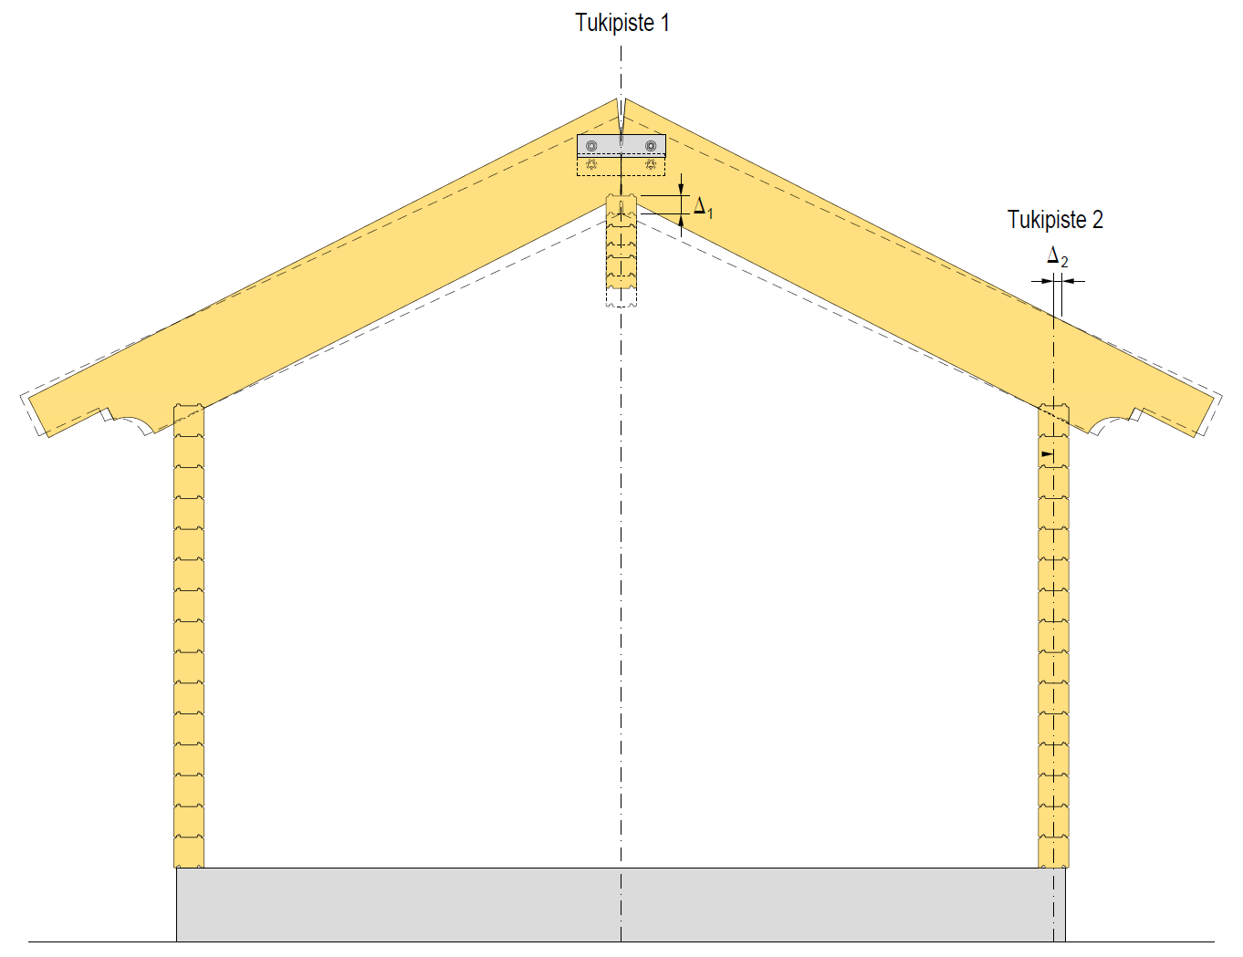
Hirsiseinän painuma
Hirsiseinien painuminen aiheuttaa pysty- ja vaakasuuntaista liikettä esimerkiksi kattopalkistoon
  Liukuman sallivat liitoselimet
Jäykistävien hirsiseinien ankkurointi on haasteellista, kun seinä painuu (ankkurointi löystyy)

Slide 23
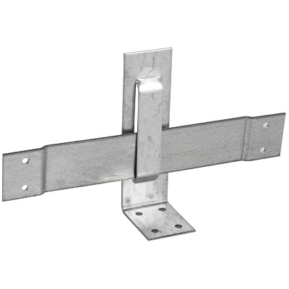
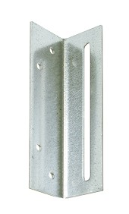
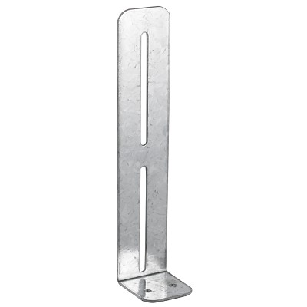
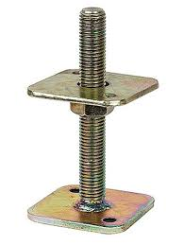
Painuvan hirsirungon kiinnikkeitä
Kattopalkin liukukiinnike
Koolauksen liukukiinnike
Liukukiinnike
Säätöjalka

Slide 24
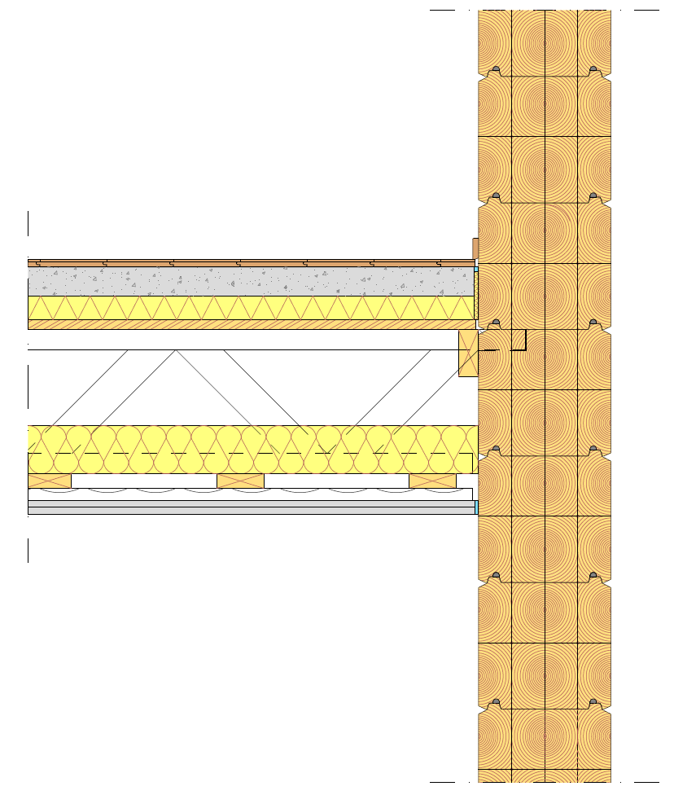
Hirsiseinän painuma
Välipohjaliittymässä painuvaan hirsiseinään tulee ottaa huomioon mm. seuraavat
  Välipohjan tuenta yhteen hirsikertaan
  Välipohjan tulee laskeutua painuvan seinän mukana, jotta tiivistykset eivät repeä
Välipohjakannattimena voidaan käyttää esimerkiksi yläpaarteesta kannatettua ristikkokannatinta
  Hirressä kolo yläpaarteelle

Slide 25
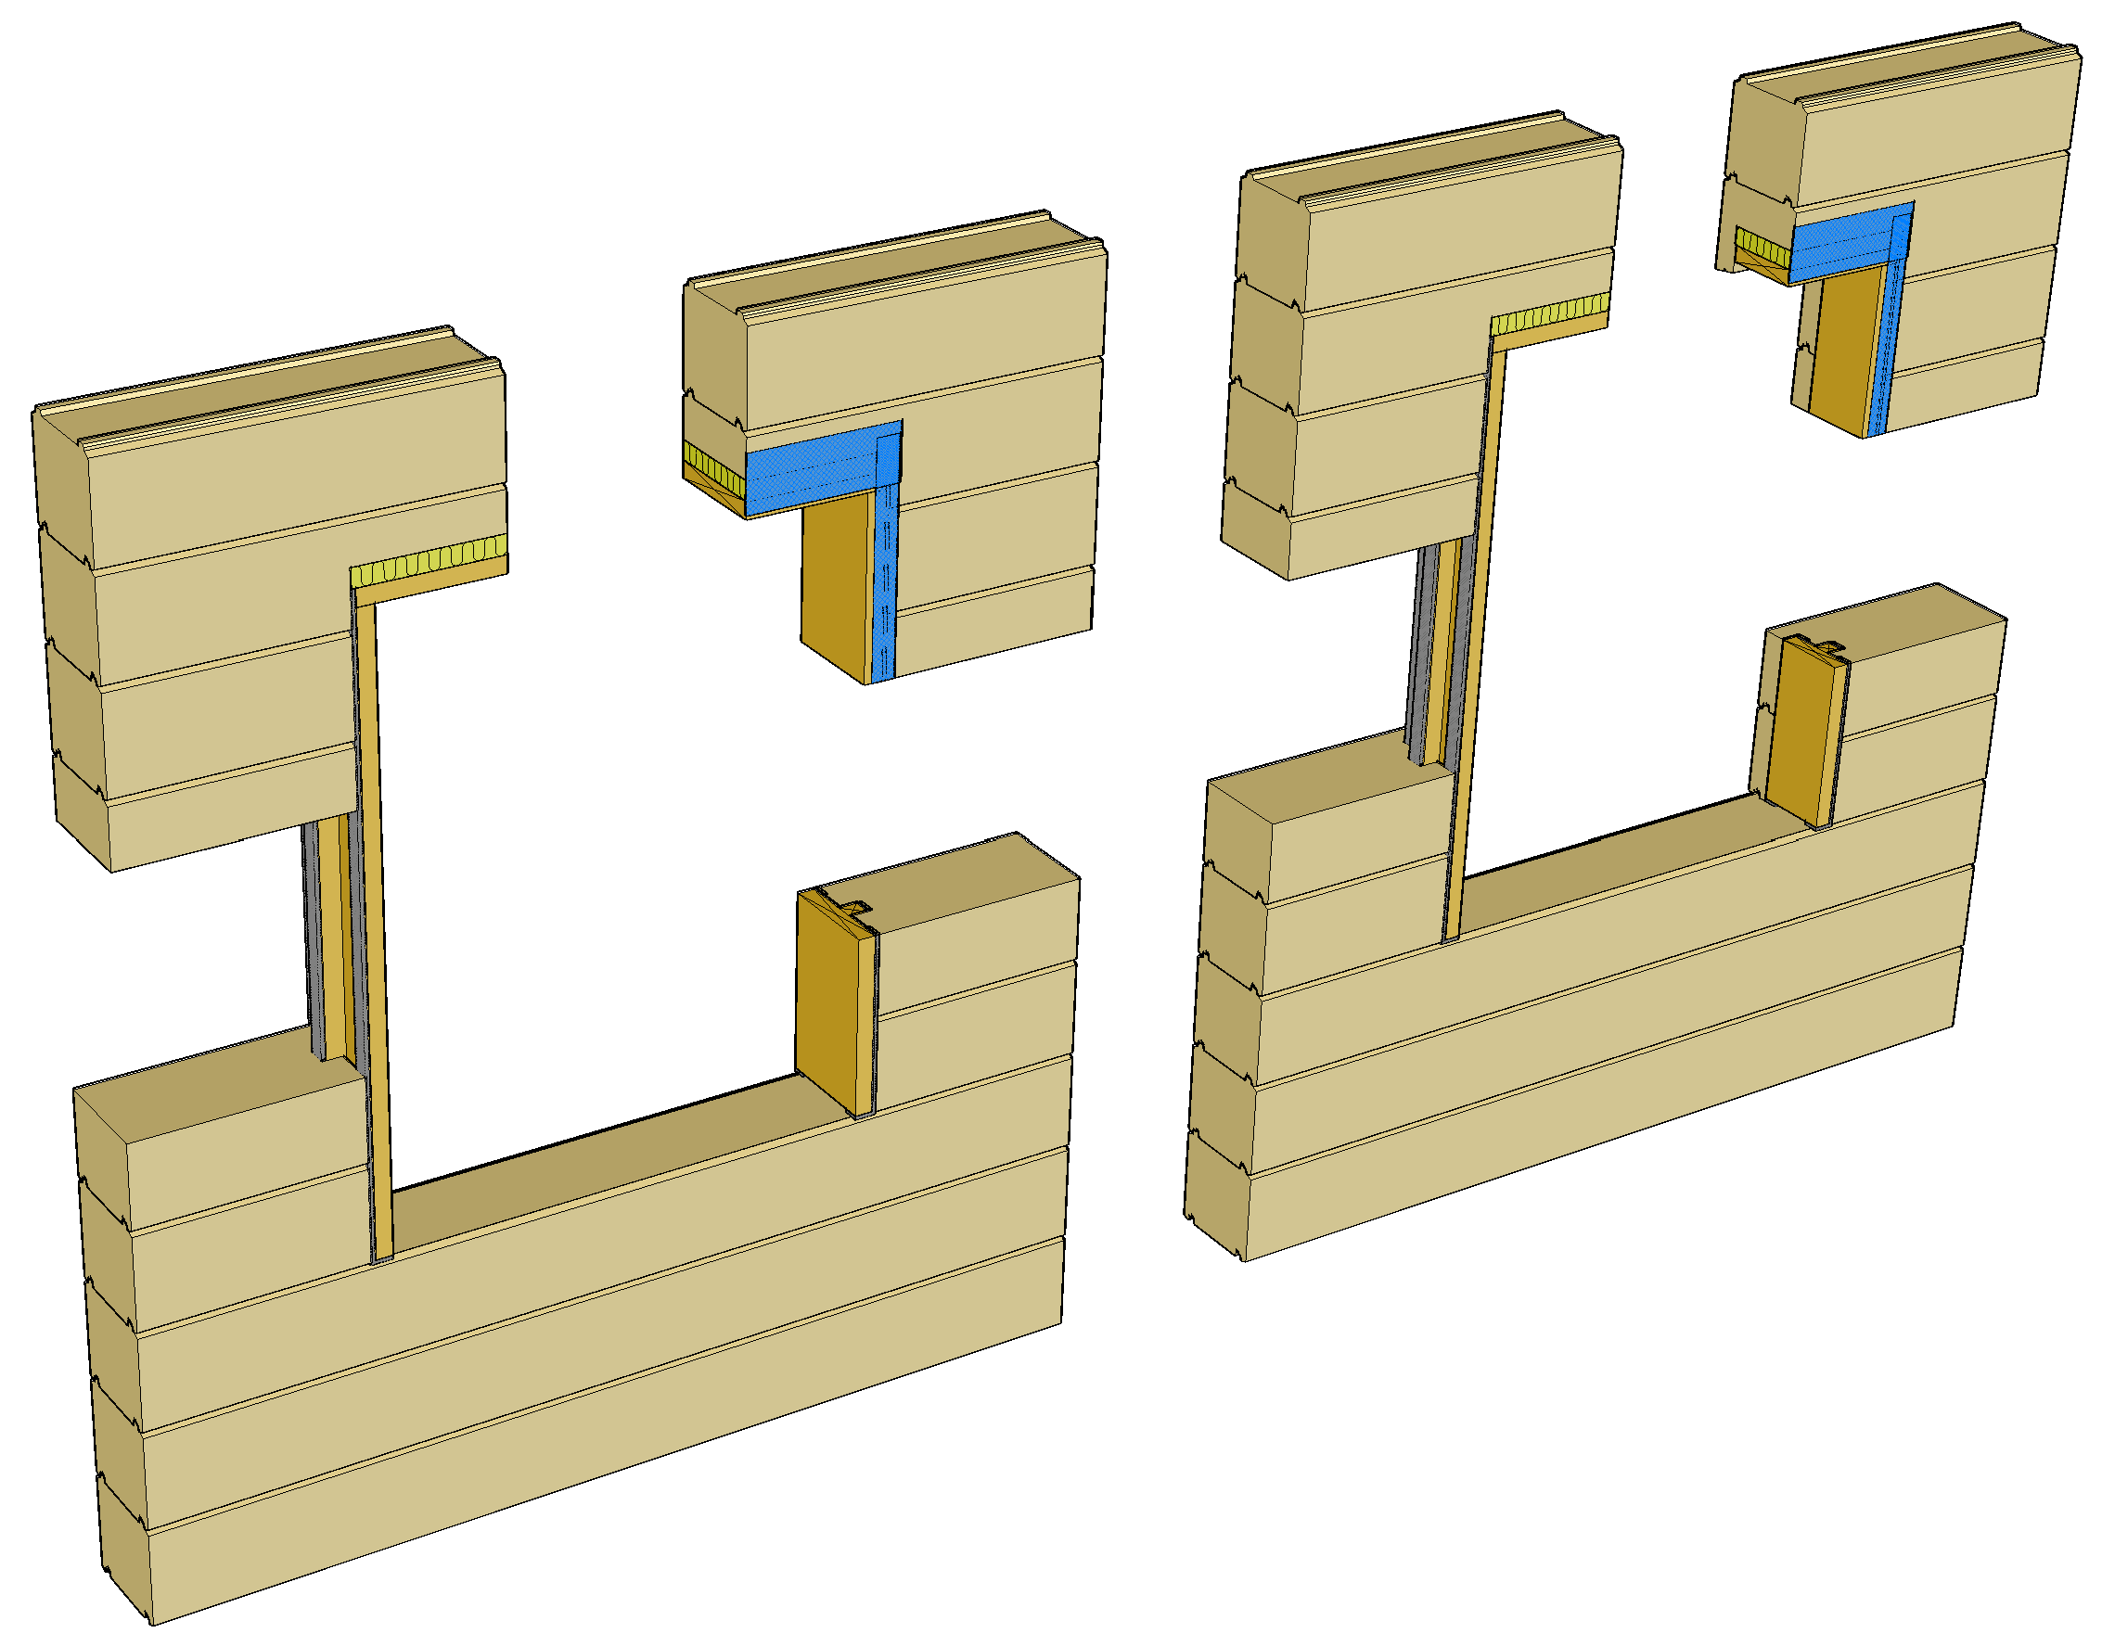
Hirsiseinän painuma
Painuvassa hirsiseinässä aukkojen pielissä tulee olla karapuut, joihin ikkunat ja ovet kiinnitetään
Aukon päällä tulee olla riittävä painumavara, joka lämpöeristetään ja tiivistetään
Tiivistämisessä voidaan käyttää esimerkiksi tähän tarkoitukseen olevia teippituotteita
  Teippaus jää aukon reunojen peitelistojen taakse

Slide 26
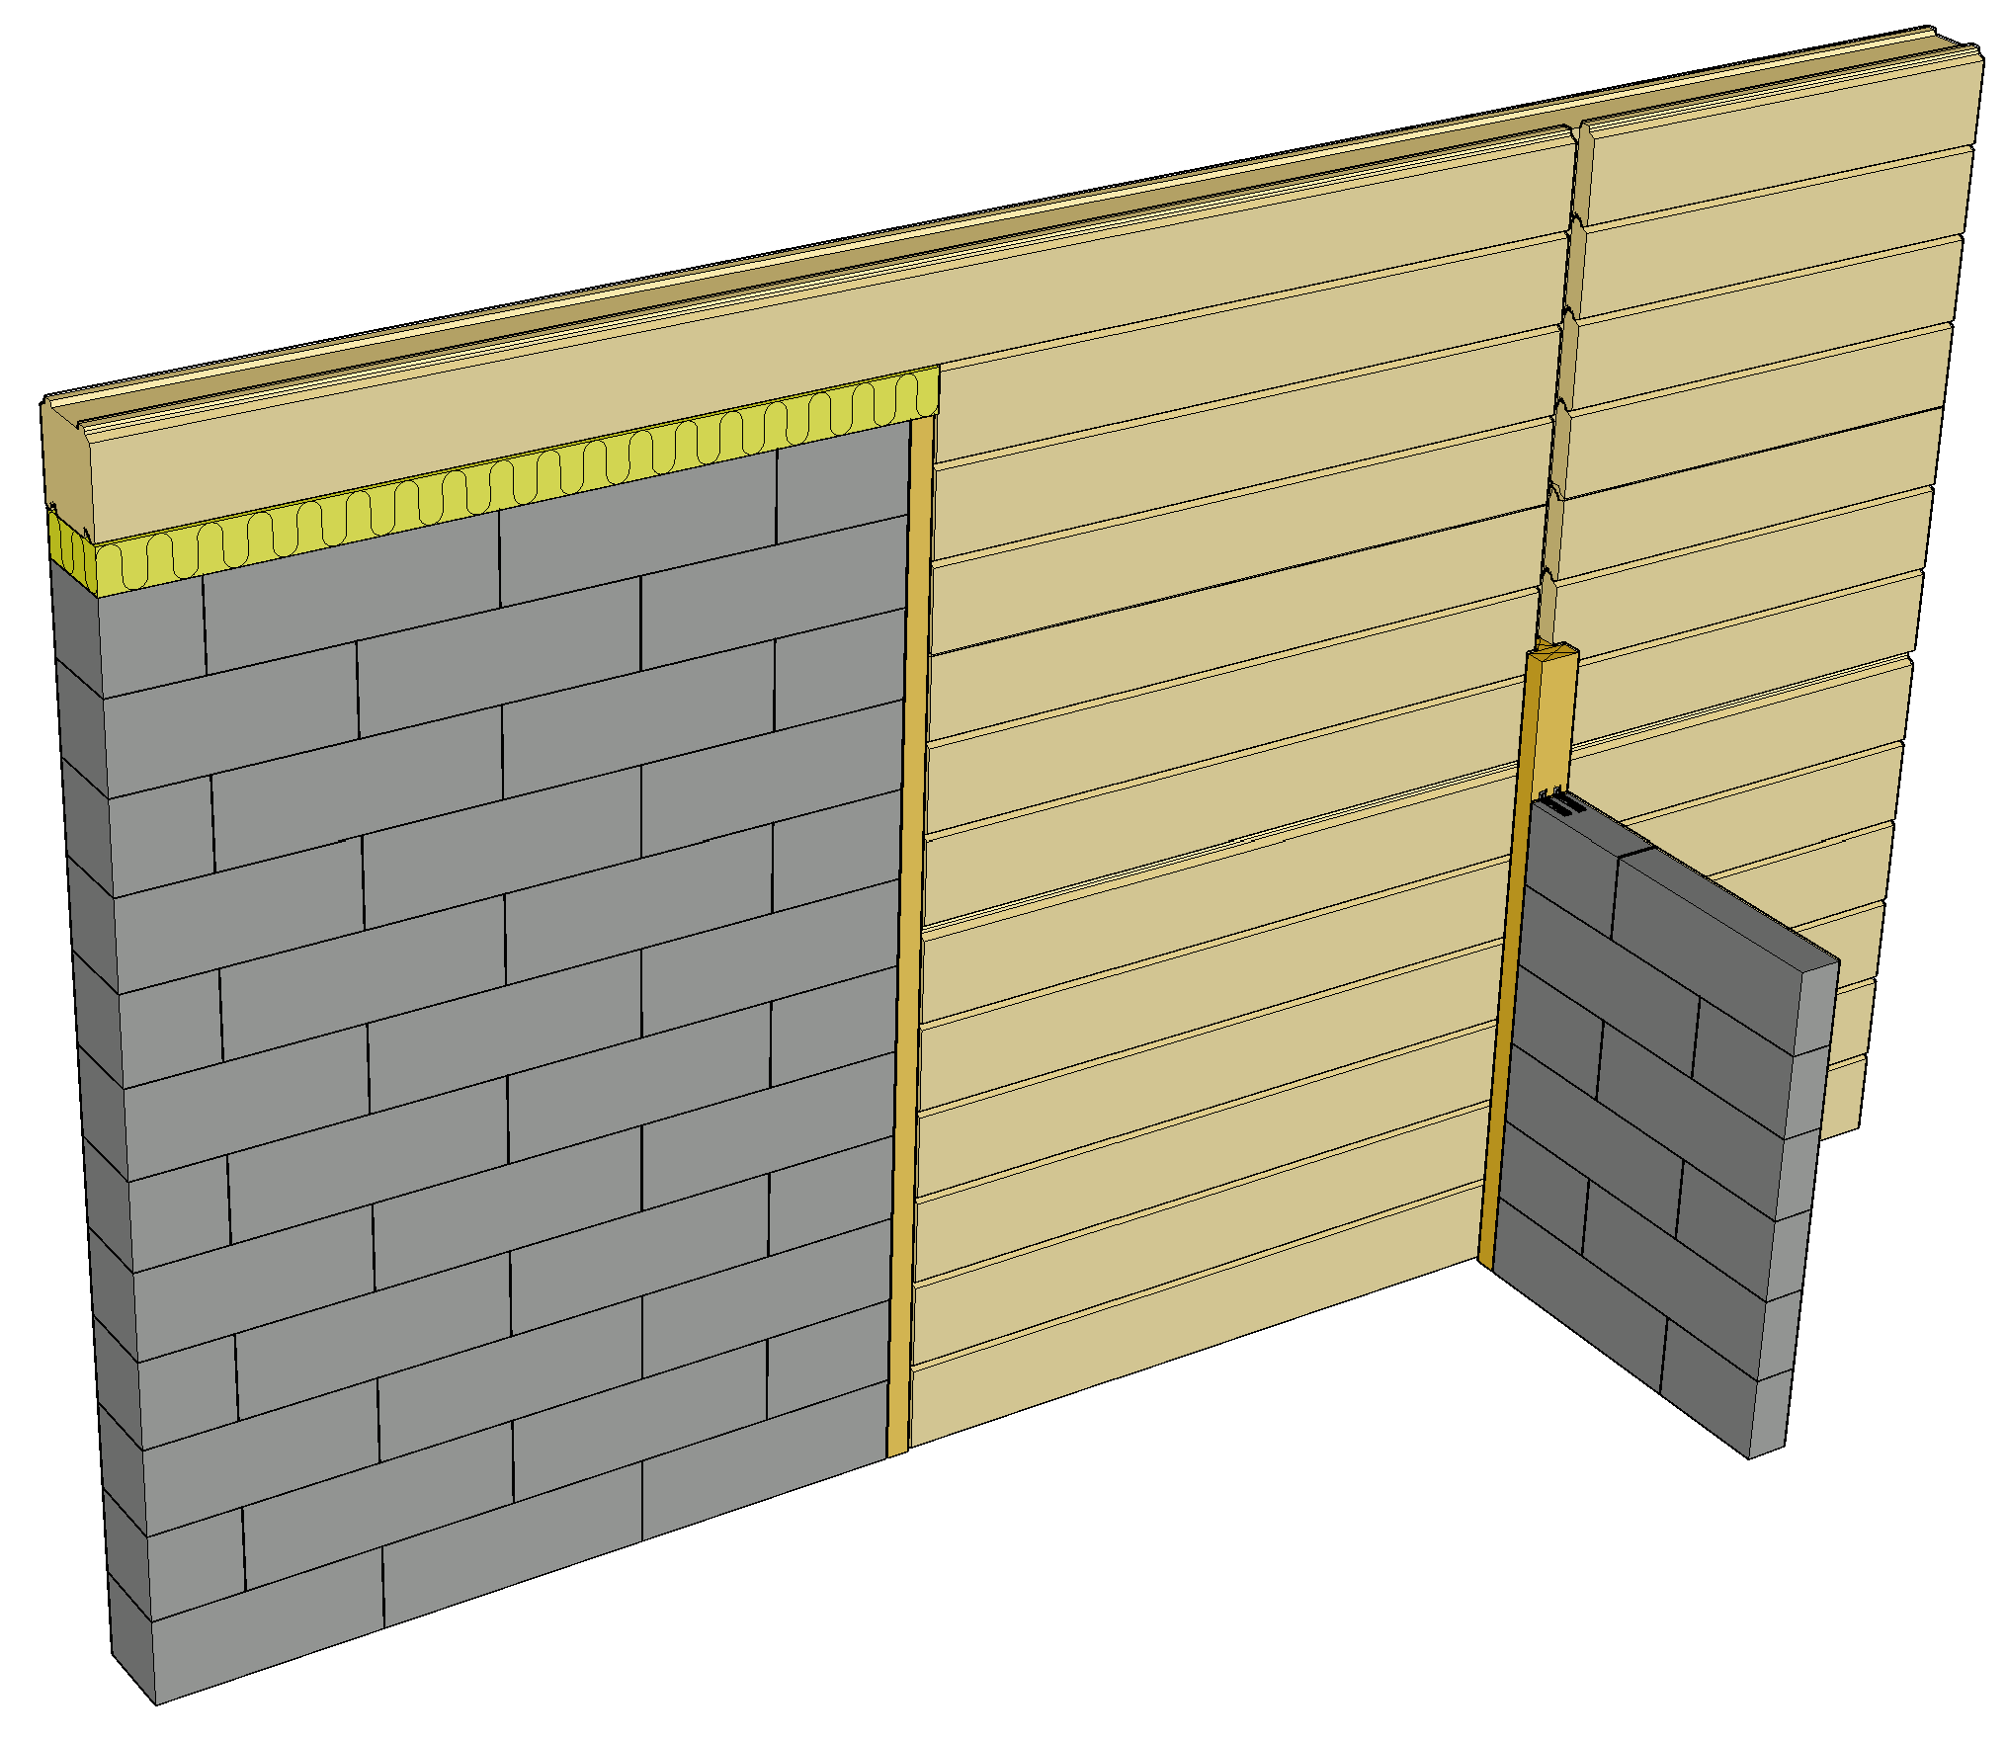
Hirsiseinän painuma
Muuratut yms. painumattomat rakennusosat erotetaan hirsiseinästä karapuulla
Karapuun yhteydessä käytetään tarvittaessa tiivistyksiä
  Tilojen välinen akustiikka
  Seinän ilmatiiviysvaatimus
  Lämmöneristys

Slide 27
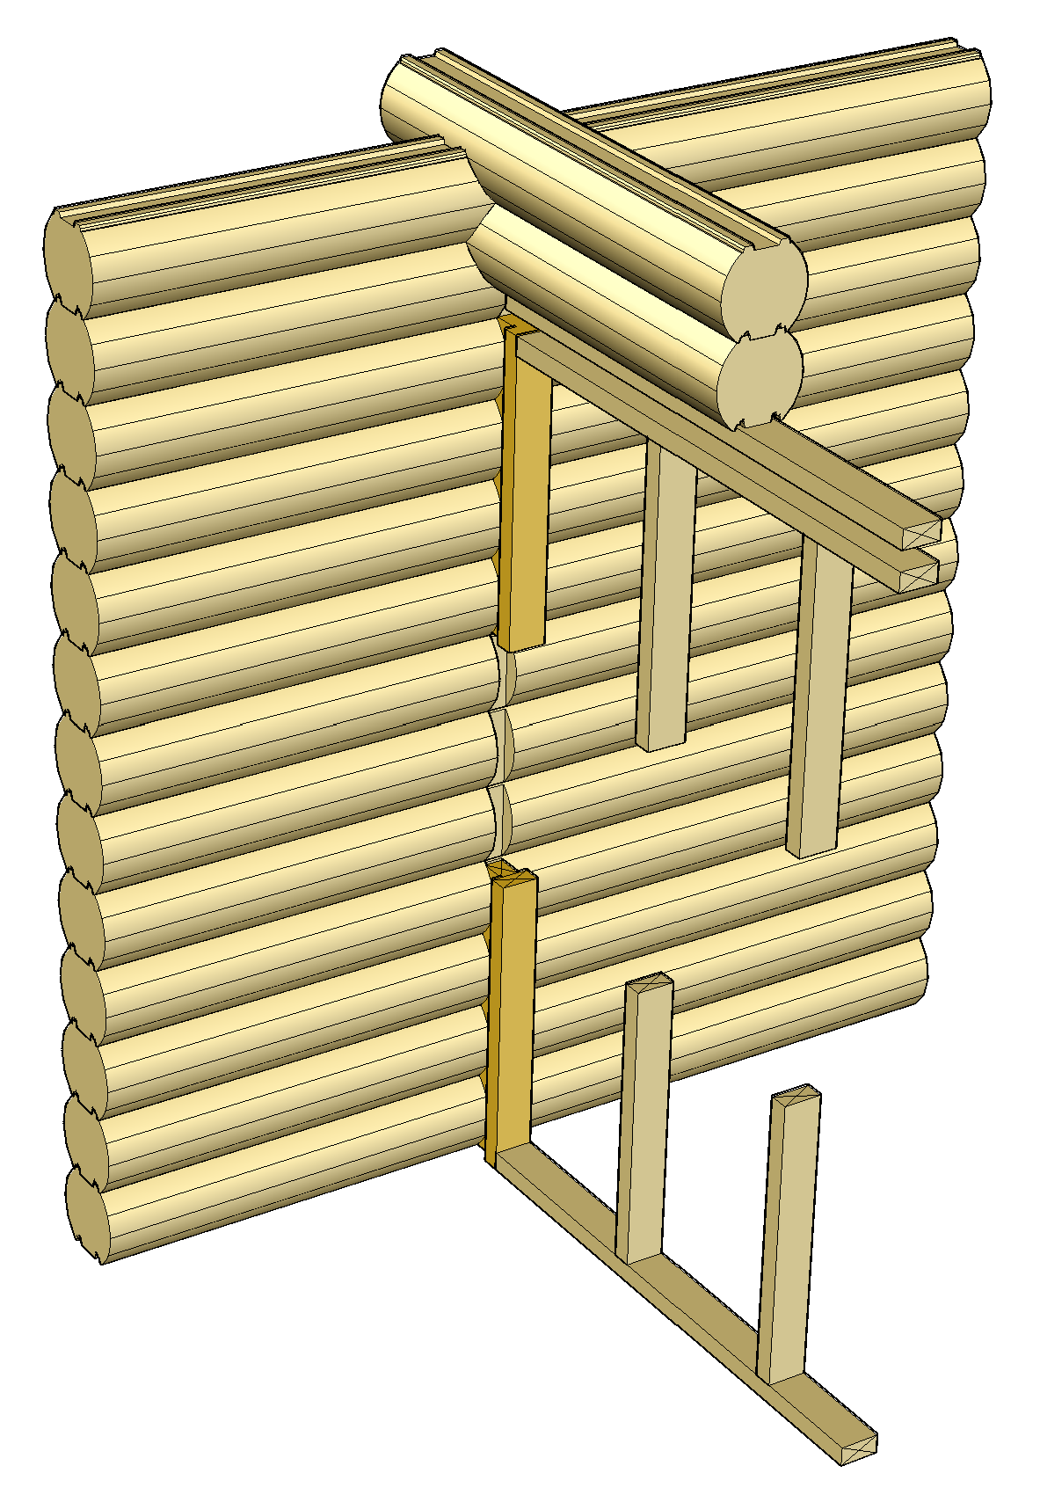
Hirsiseinän painuma
Rankarakenteiset väliseinät erotetaan hirsiseinästä karapuulla
Rankaseinän päällä tulee olla riittävä painumavara
Karapuun yhteydessä käytetään tarvittaessa tiivistyksiä
  Tilojen välinen akustiikka
  Seinän ilmatiiviysvaatimus
  Lämmöneristys

Slide 28
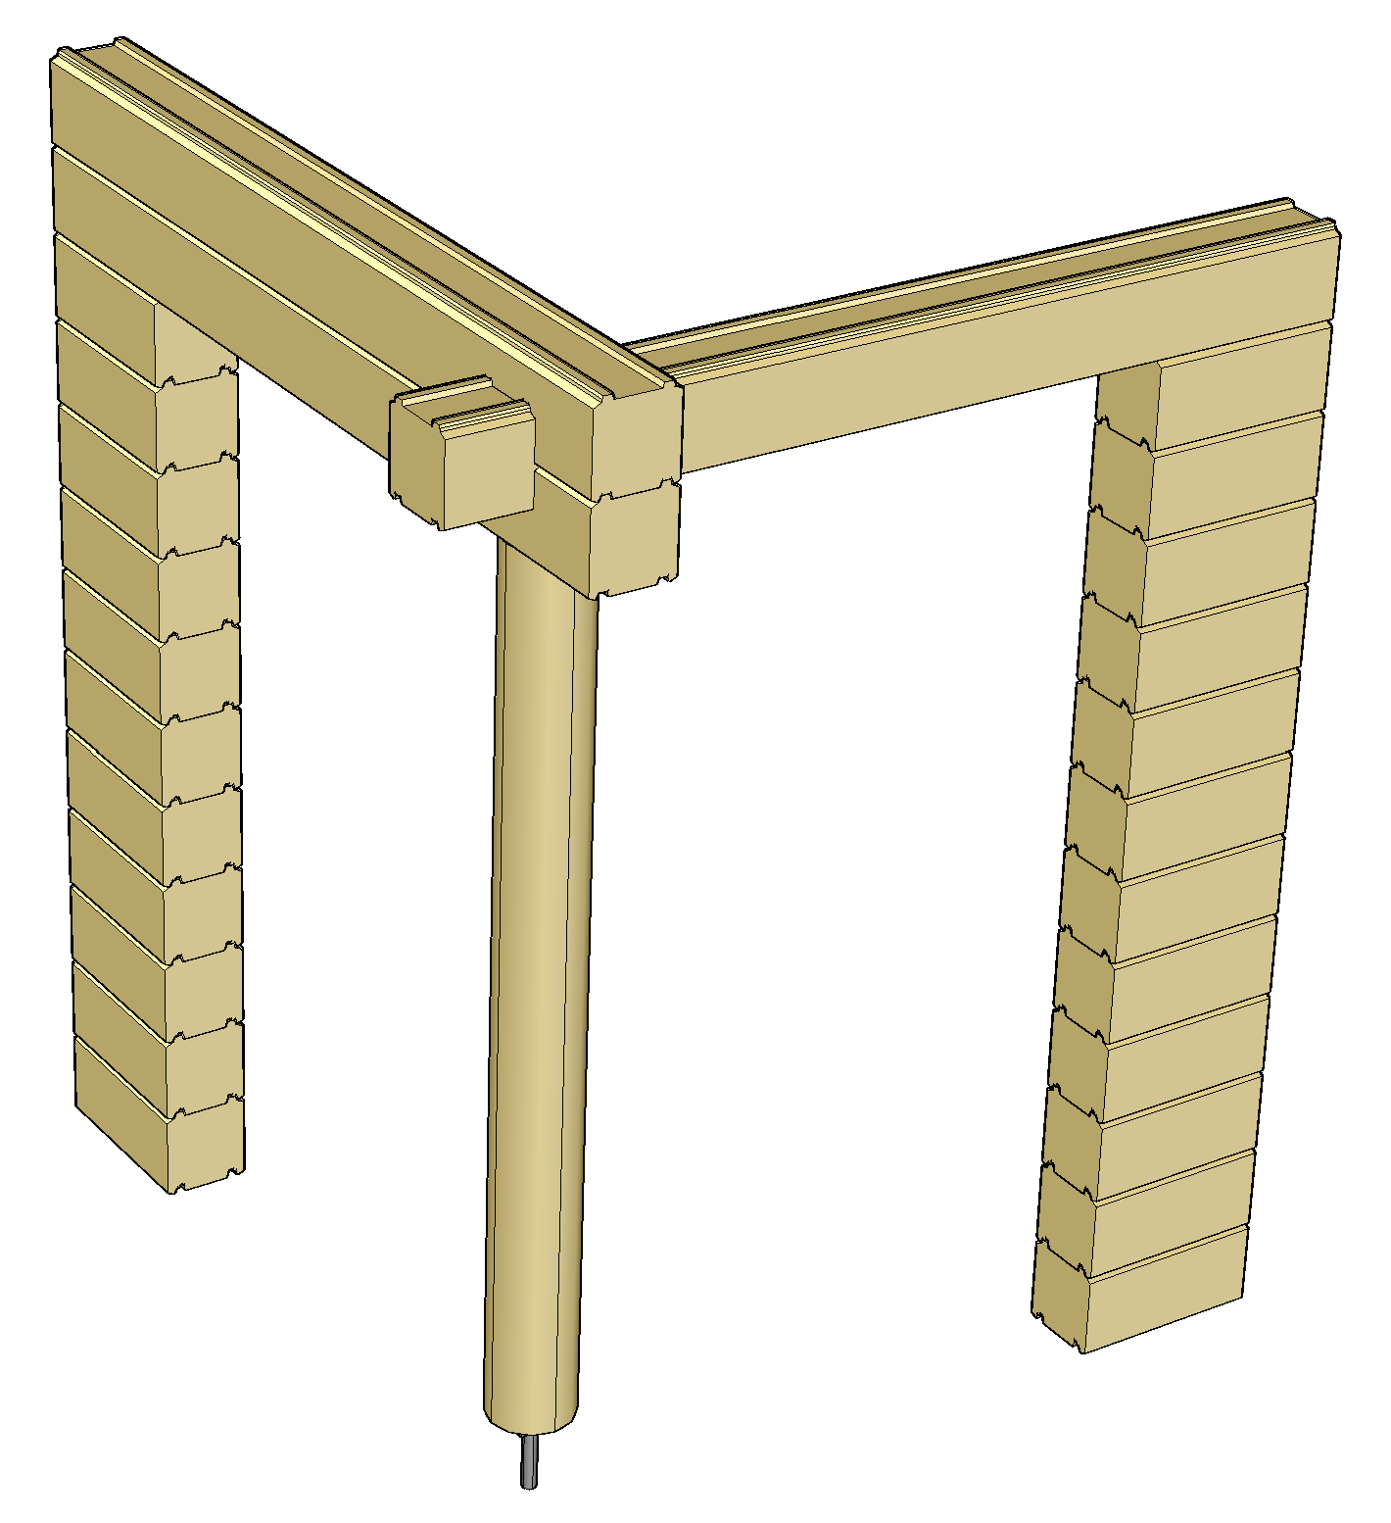
Hirsiseinän painuma
Pilareissa tulee olla säätöjalka, jolla pilarin korkeusasemaa voidaan säätää hirsiseinien painuessa
Säätöjalan puristus- ja nurjahduskestävyyden tulee olla sellainen, että se kestää pilarin kuorman
Säätöjalka aiheuttaa suuren paikallisen puristusjännityksen alla olevaan materiaaliin

Slide 29
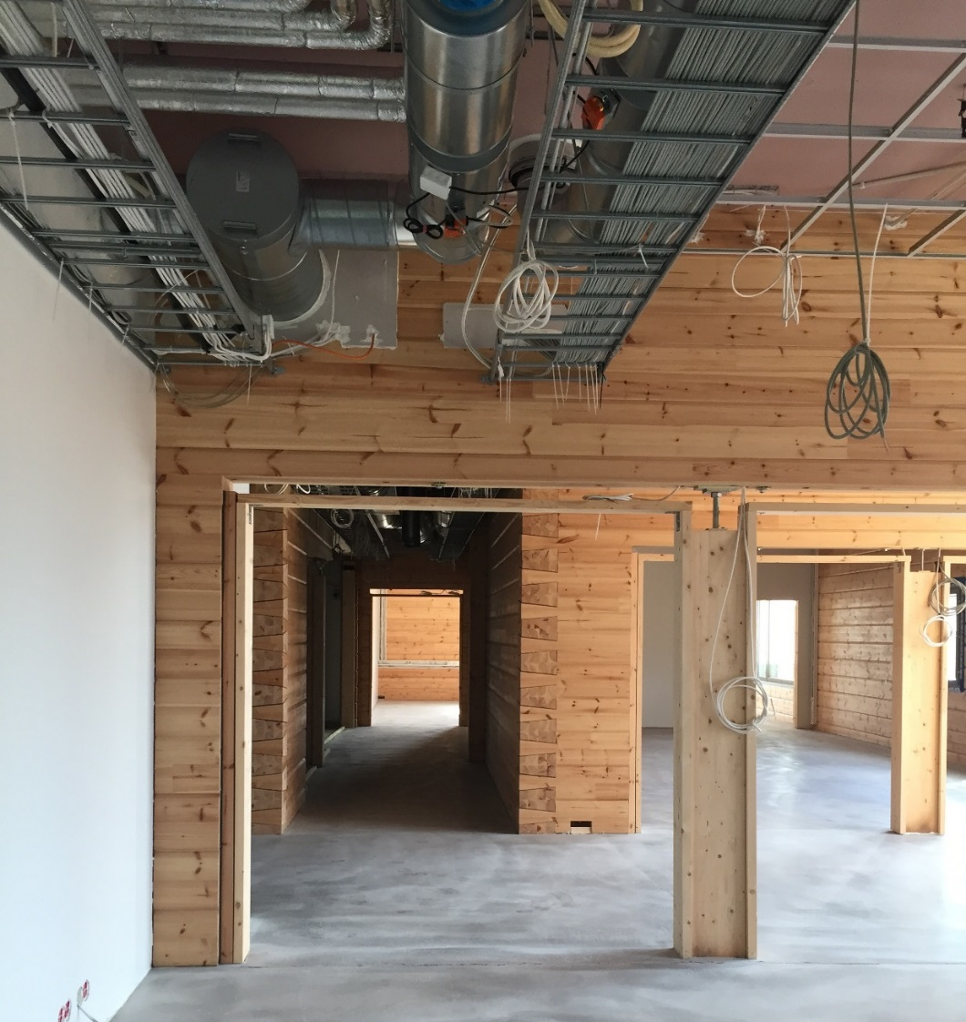
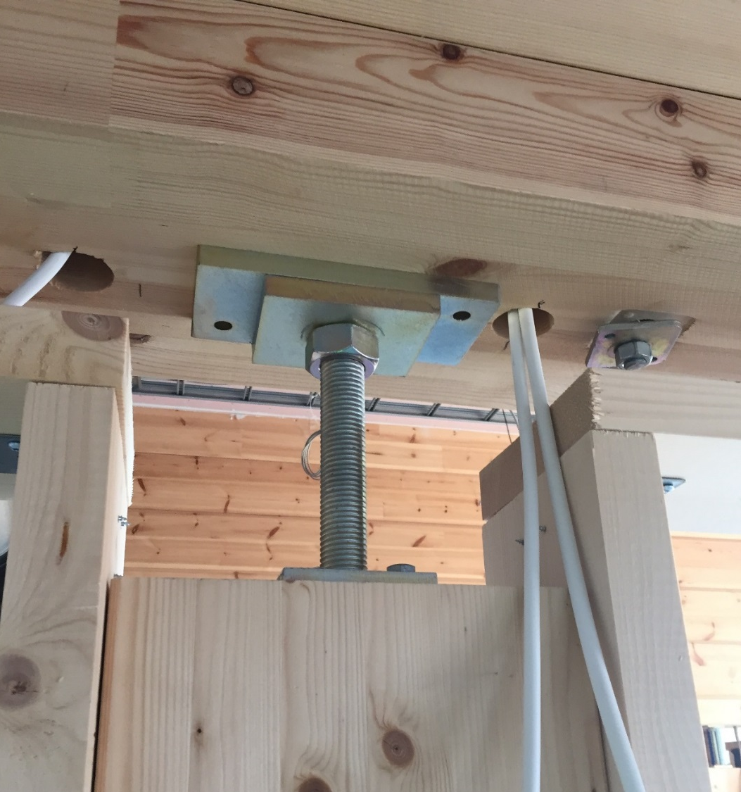
Hirsiseinän painuma
Kuva: Puuinfo
Kuva: Puuinfo

Slide 30
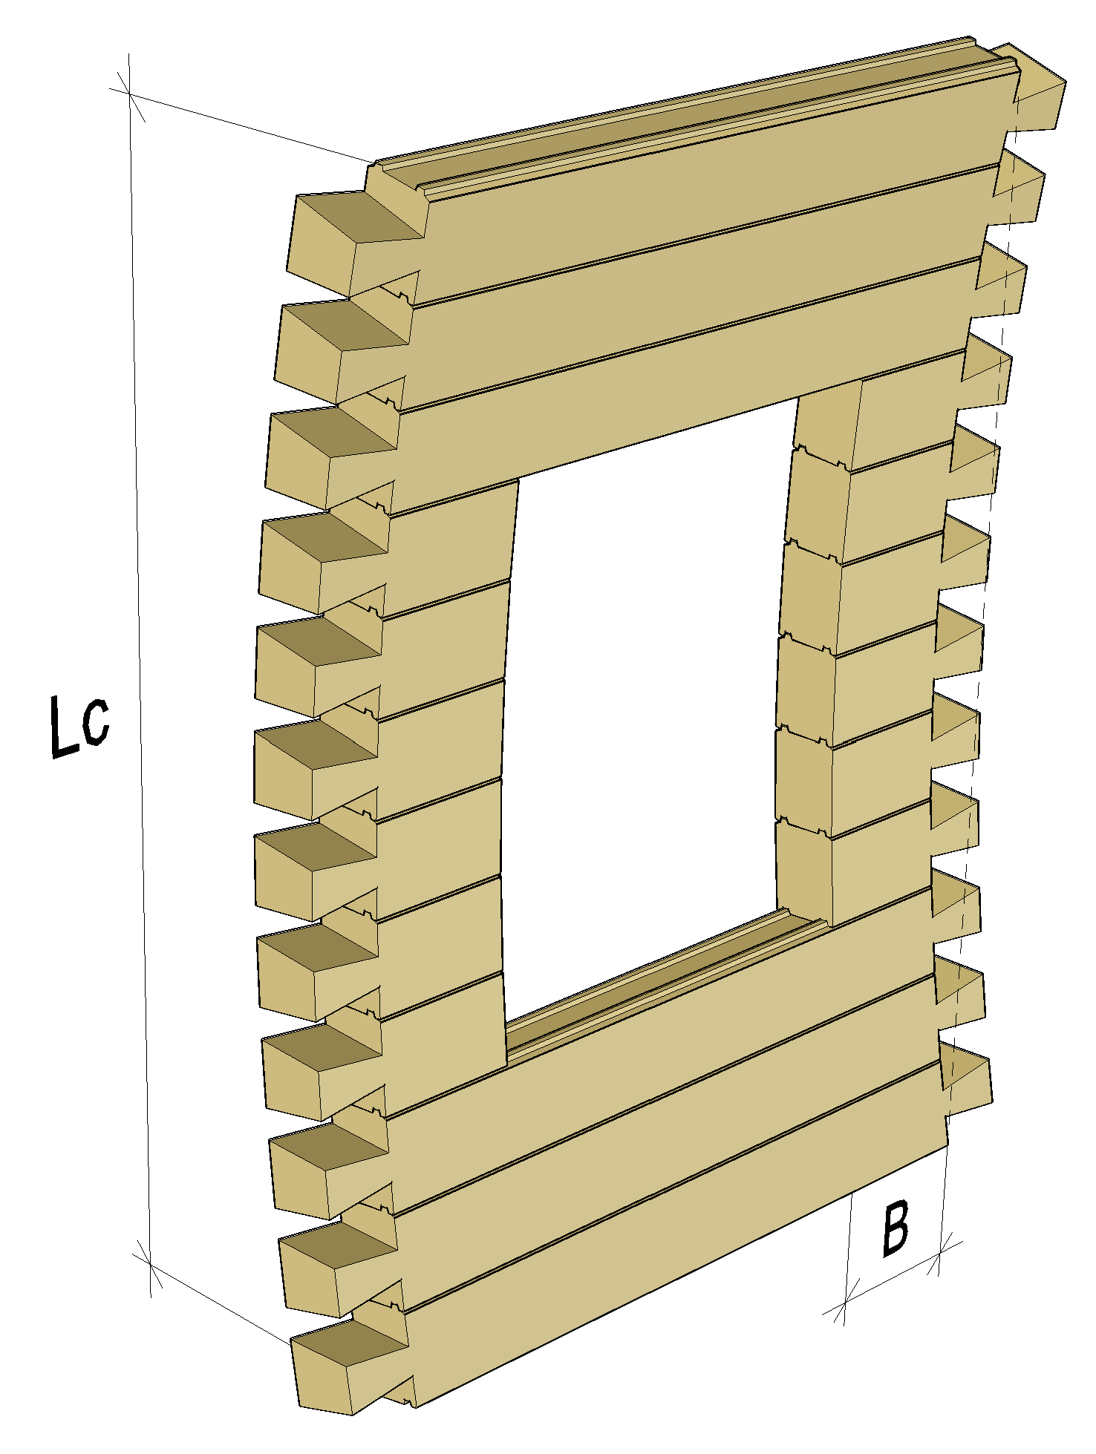
Hirsiseinän nurjahdus tasosta
Hirsiseinä koostuu päällekkäisistä toisistaan irrallaan olevista hirsistä
Hirsiseinä ei vastaanota taivutusta seinän pystysuunnassa
Hirsiseinän nurjahduskestävyyden näkökulmasta merkittävä tekijä on seinän sivuttaistuenta
Hirren leventäminen kasvattaa nurjahduskestävyyttä

Slide 31
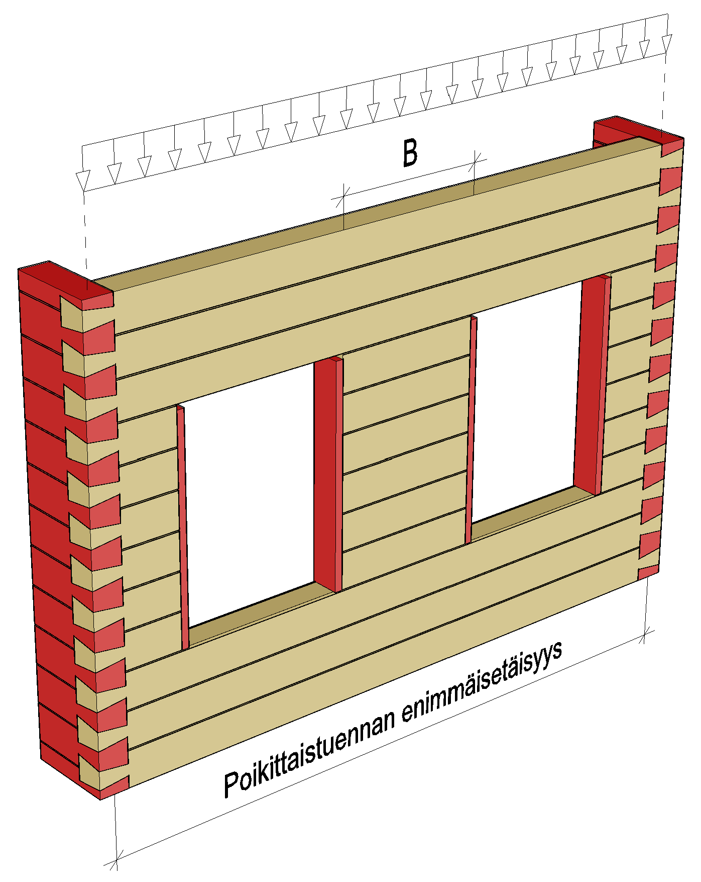
Hirsiseinän toiminta pystykuormalle
Hirsiseinän nurjahduskestävyyden mitoitus perustuu koekuormituksista saatuun tietoon
Kantavassa hirsiseinässä tulee aina olla poikittaiset seinät tai seinän osat vaaditulla k-jaolla nurjahdustukemassa seinää
Aukkojen pielissä olevia karapuita hyödynnetään aukon pielen nurjahdustuentaan

Slide 32
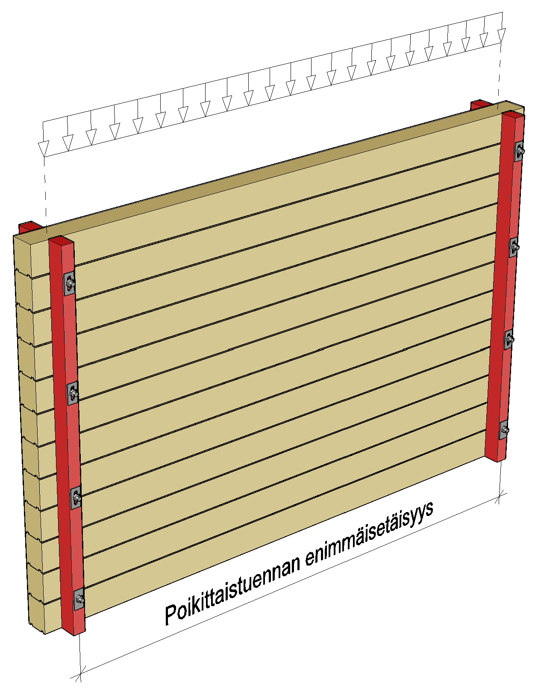
Hirsiseinän nurjahdustuenta
Följäreitä voidaan käyttää hirsiseinän nurjahdustuentaan
Följäreissä tulee huomioida hirsiseinän painuma
Följäreiden keskinäisellä etäisyydellä on merkittävä vaikutus seinän nurjahduskestävyyteen

Slide 33
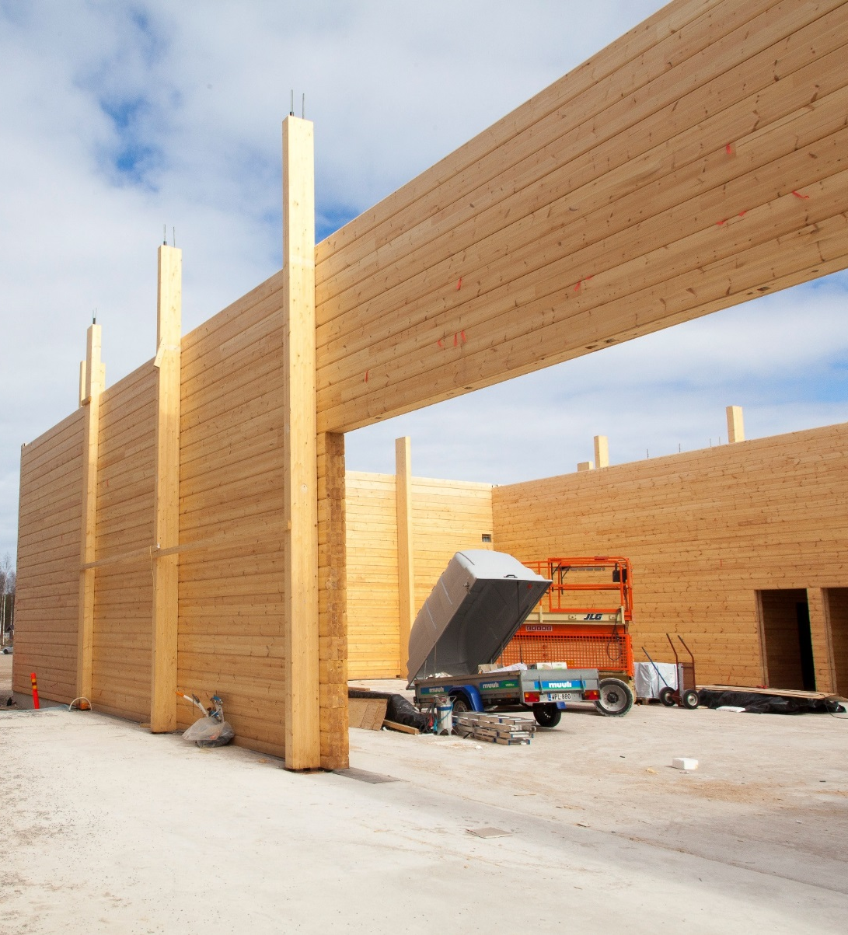
Hirsiseinän följäri
Följäreinä voidaan käyttää myös pääpilareita, jotka toimivat esimerkiksi pääkannattimien tukena
Hirret toimivat pystytukien välillä vaakasuuntaisina palkkeina ja välittävät esimerkiksi tuulikuorman pystysuuntaisille tuille
Kuva: Puuinfo

Slide 34
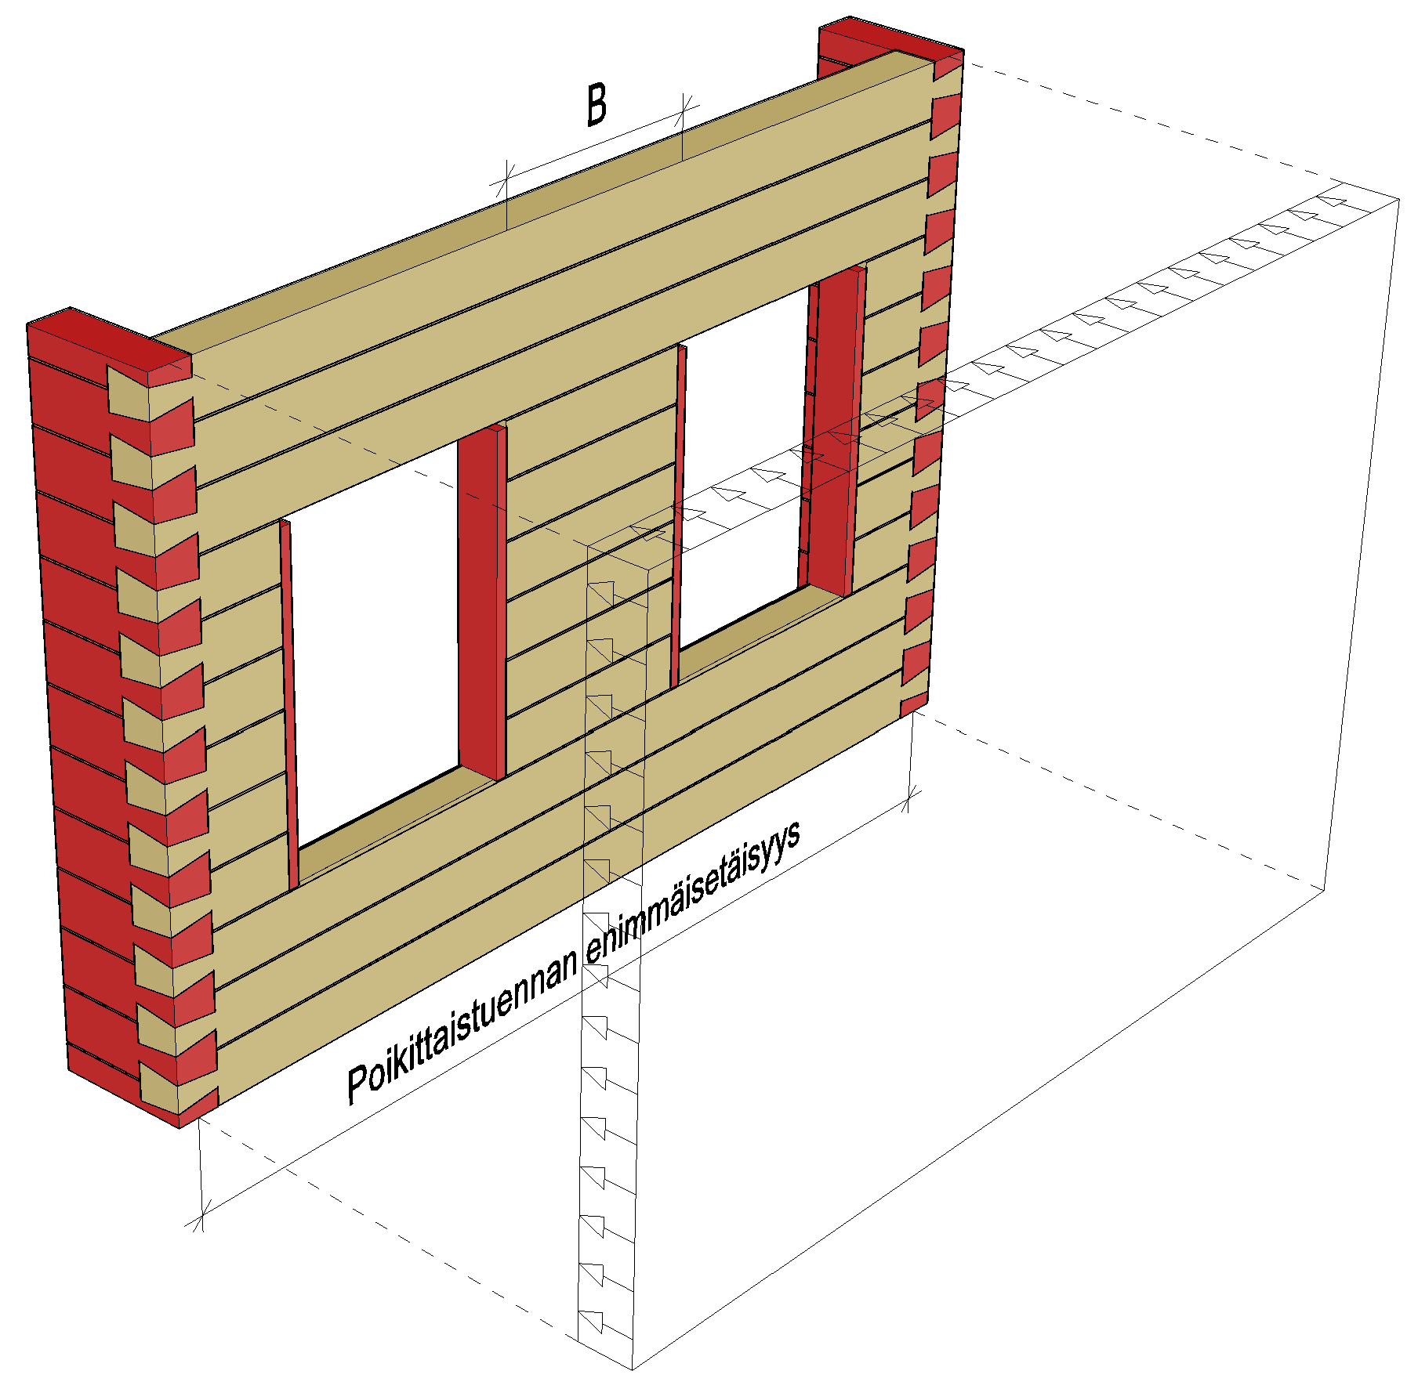
Hirsiseinän toiminta vaakakuormalle
Toisin kuin esimerkiksi rankarakenteinen seinä, hirsirakenteinen ulkoseinä siirtää tuulikuorman poikittaisille seinille eikä ala-, väli- ja ylä-pohjalle
Kantavassa hirsiseinässä tulee aina olla poikittaiset seinät tai seinän osat vaaditulla k-jaolla vastaanottamassa seinän vaakakuormaa

Slide 35
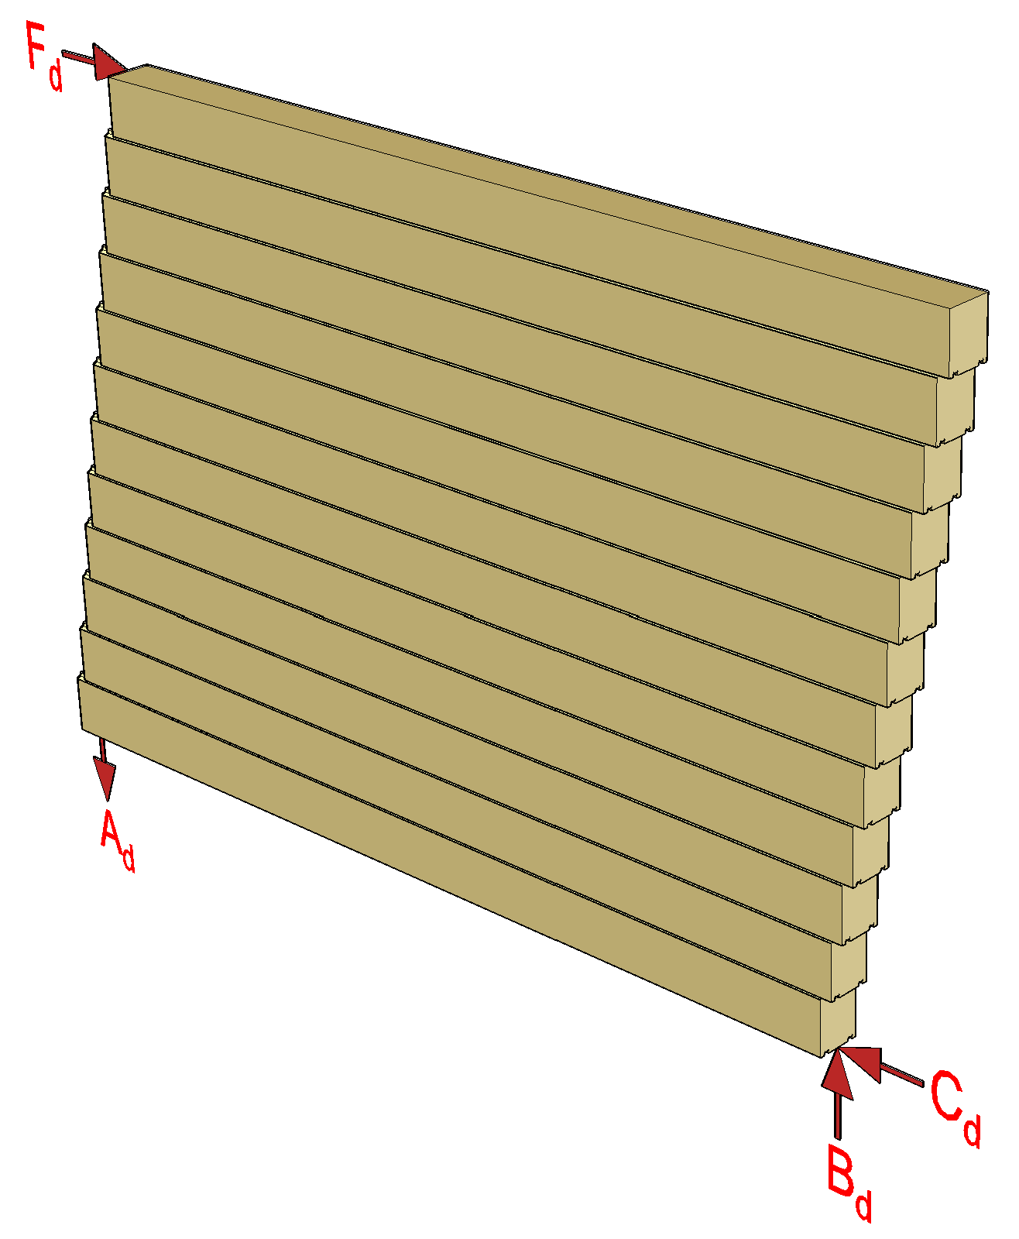
Jäykistävä hirsiseinä
Hirsiseinä voi toimia jäykistävä rakennusosana, kun päällekkäiset hirret kiinnitetään toisiinsa seinään kohdistuvalle leikkausvoimalle
Jäykistävän hirsiseinän mitoituksessa hirsien välinen vaarnaus on yleensä mitoittava tekijä
Momentti aiheuttaa jäykistävään seinään ankkurointitarpeen, mikäli omapaino ei kumoa ankkurointi-voimaa

Slide 36
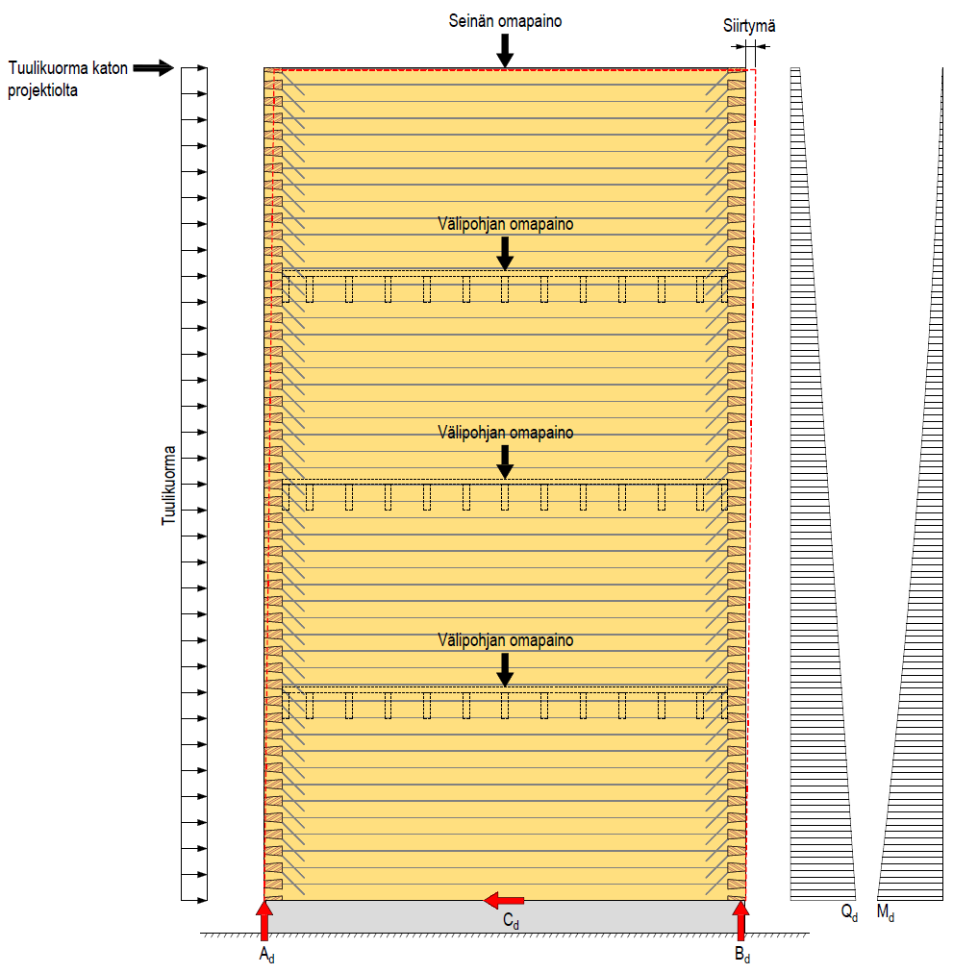
Jäykistävä hirsiseinä
Jäykistävälle seinälle tulisi saada mahdollisimman paljon omapainoa, joka kumoaa ankkurointivoimaa
Omapainoa voidaan ohjata jäykistävälle seinälle välipohjien avulla
Jäykistävän seinän vaakasiirtymä muodostuu pääasiassa vaarnojen siirtymästä

Slide 37
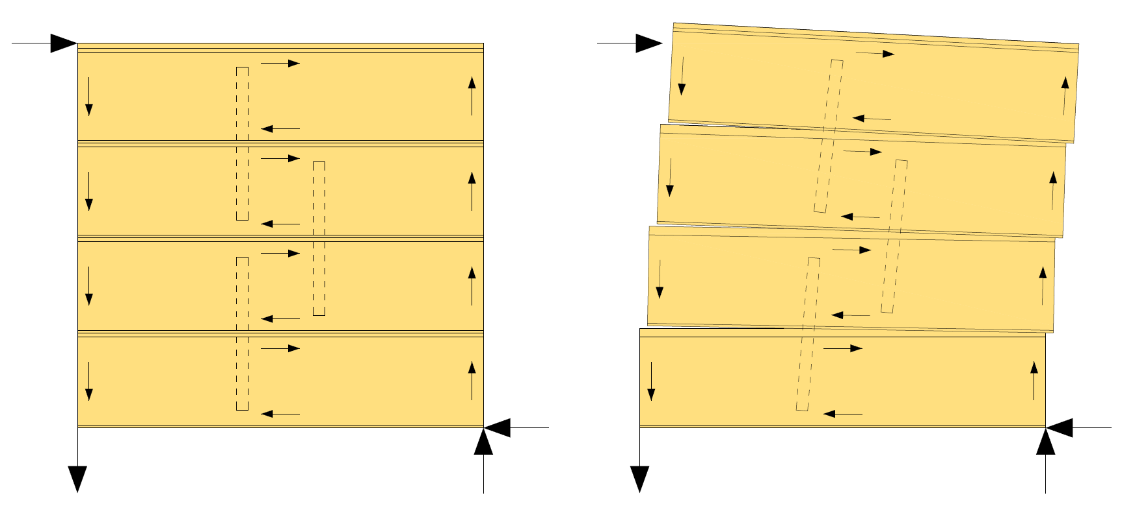
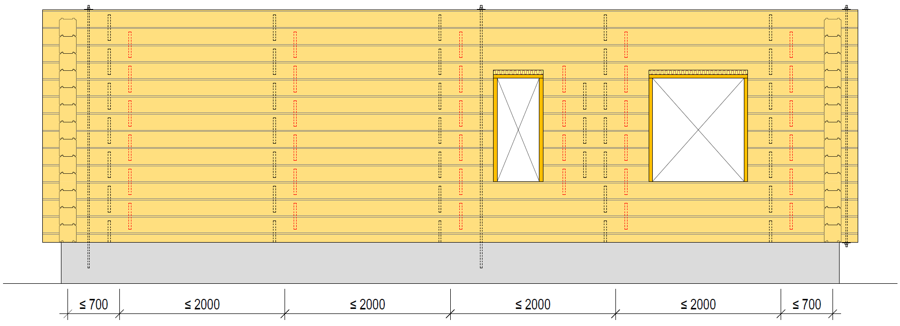
Vaarnaus- ja ankkurointimenetelmät
Tapitus (puutapit) on perinteinen hirsien vaarnausmenetelmä
Alhaisesta leikkauskestävyydestä johtuen puutapeilla toteutettu vaarnaus soveltuu käytännössä vain pientalo- ja kesämökkirakentamiseen
Perinteisesti hirsien ankkurointi on toteutettu kierretangoilla, jota kiristetään hirsirungon painuman edetessä

Slide 38
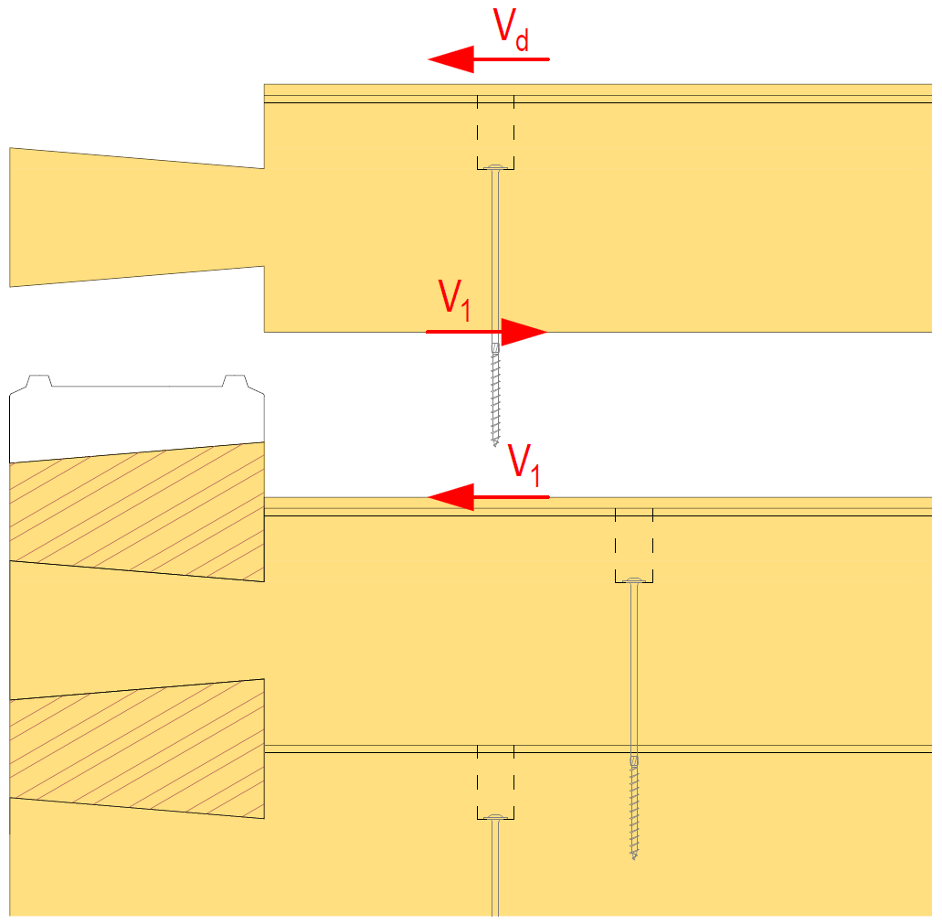
Vaarnaus- ja ankkurointimenetelmät
Hirsiseinässä voidaan käyttää sileävartisilla ruuveilla toteutettua ruuvivaarnausta
Hirsien välinen leikkausvoima aiheuttaa ruuveihin leikkausvoiman
Hirsivalmistajilla on koekuormitukseen perustuvia leikkausvoimakestävyyksiä ruuvivaarnaliitokselle
  Ruuville saadaan parempi leikkaus-kapasiteetti kuin laskennallisesti

Slide 39
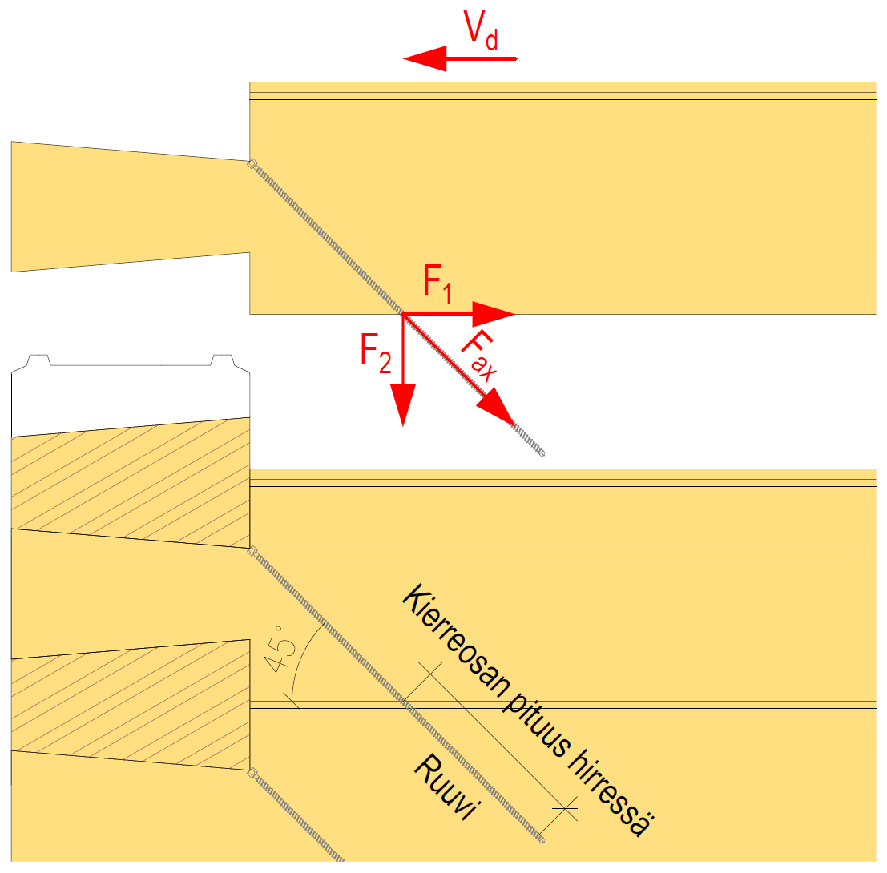
Vaarnaus- ja ankkurointimenetelmät
Painumattoman hirren yhteydessä voidaan käyttää täyskierreruuveilla toteutettua vinoruuvivaarnausta
Vinoruuviliitoksessa hirsien välinen leikkausvoima aiheuttaa vinoruuveihin aksiaalisen voiman
Vinoruuvivaarnat mitoitetaan siten, että ruuvit ovat vedettyjä

Slide 40
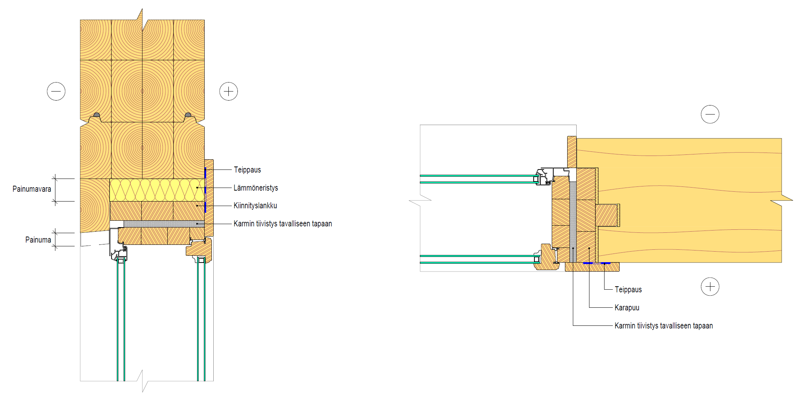
Esimerkki ikkunaliittymästä

Slide 41
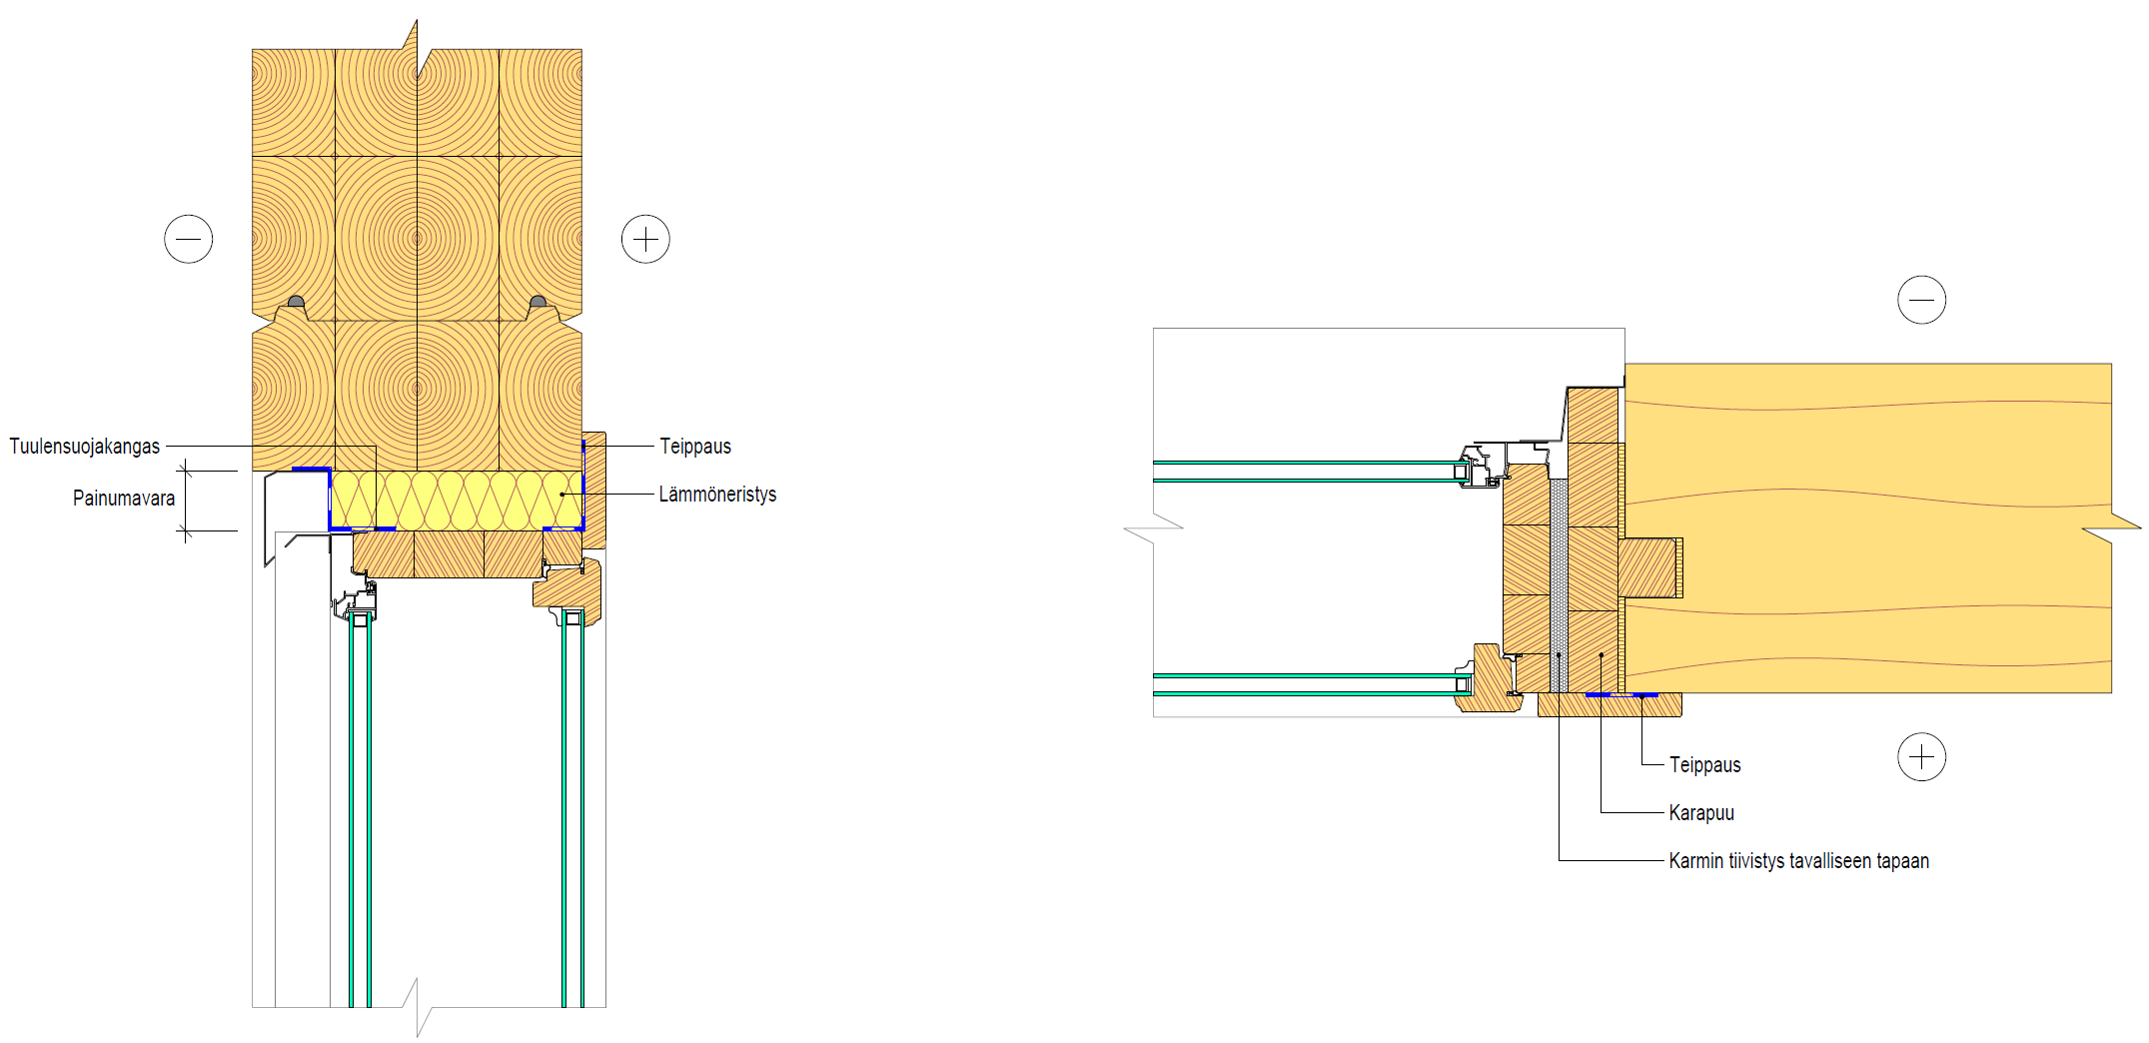
Esimerkki ikkunaliittymästä

Slide 42
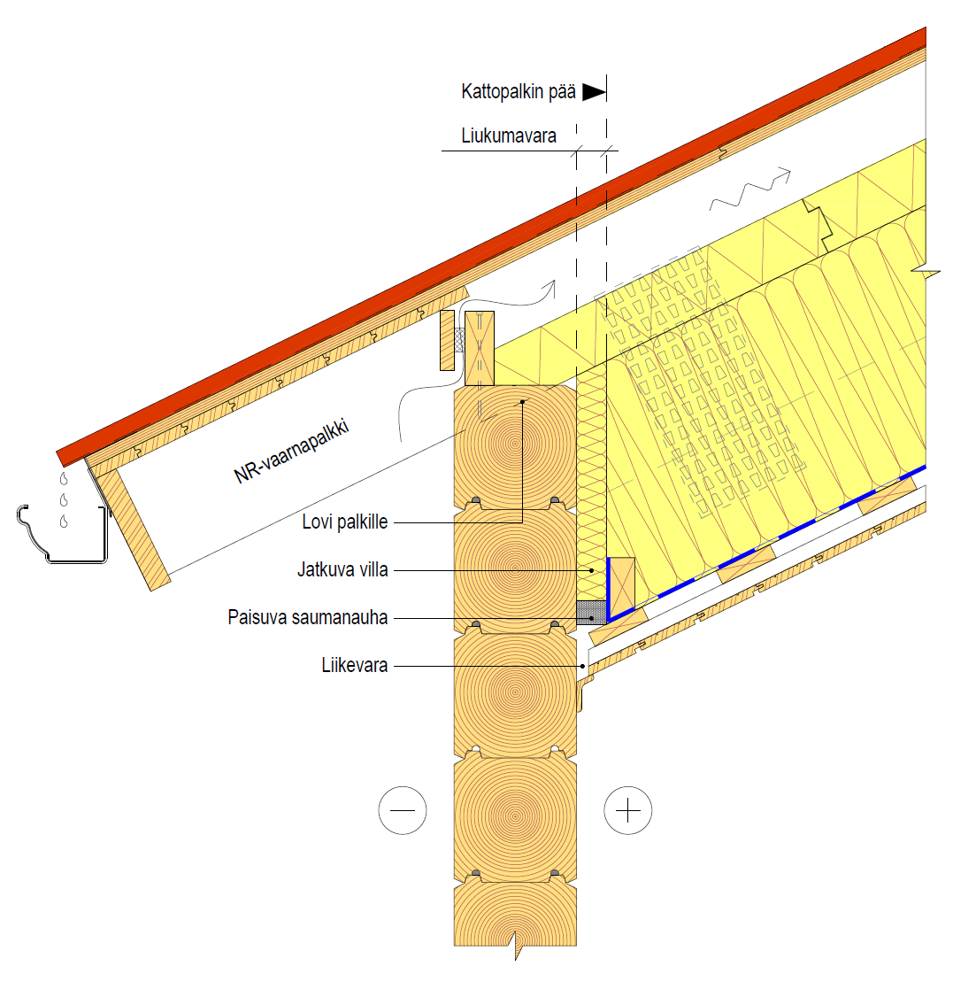
Esimerkki yläpohjan reunojen tiivistyksestä
Painuvan hirsirungon yhteydessä palkkirakenteisessa yläpohjassa esiintyy vaakasuuntaista liukumaa
Yläpohjapalkin liukuma aiheuttaa haasteita esimerkiksi yläpohjan ilman- ja höyrynsulun liitosdetaljeihin
Ilman- ja höyrynsulun liittymissä voidaan käyttää esimerkiksi paisuvaa saumanauhaa, joka sallii yläpohjapalkin liukuman

Slide 43
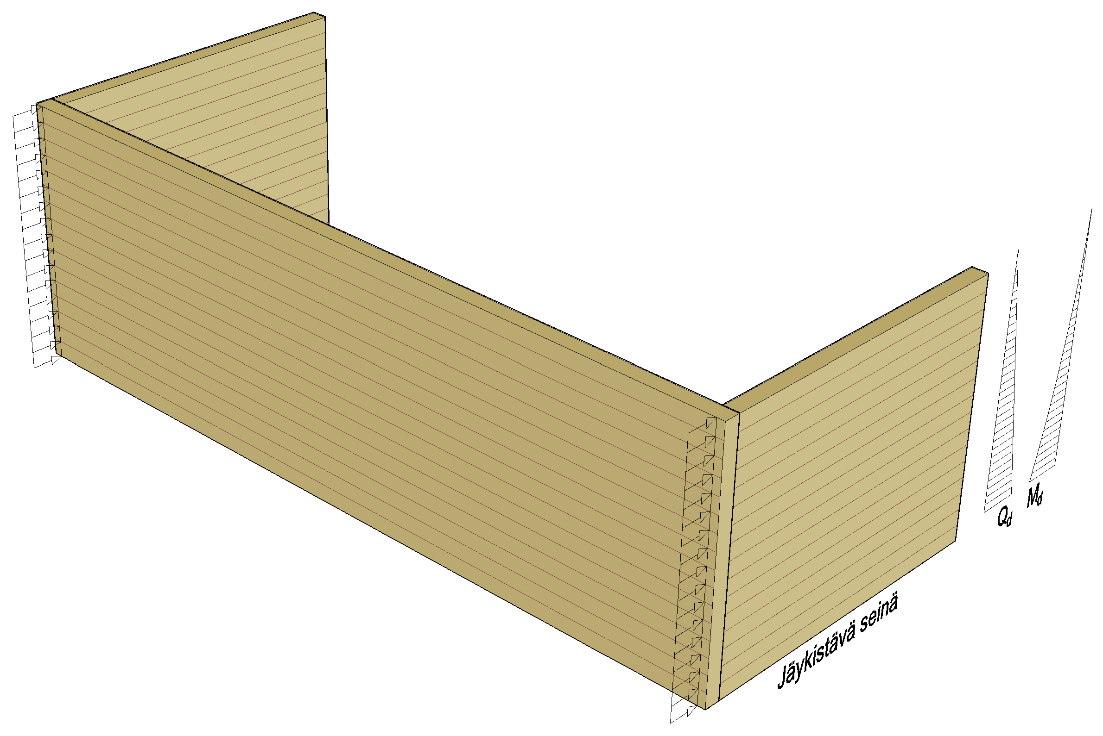
Esimerkki jäykistävän seinän rasituksista

Slide 44
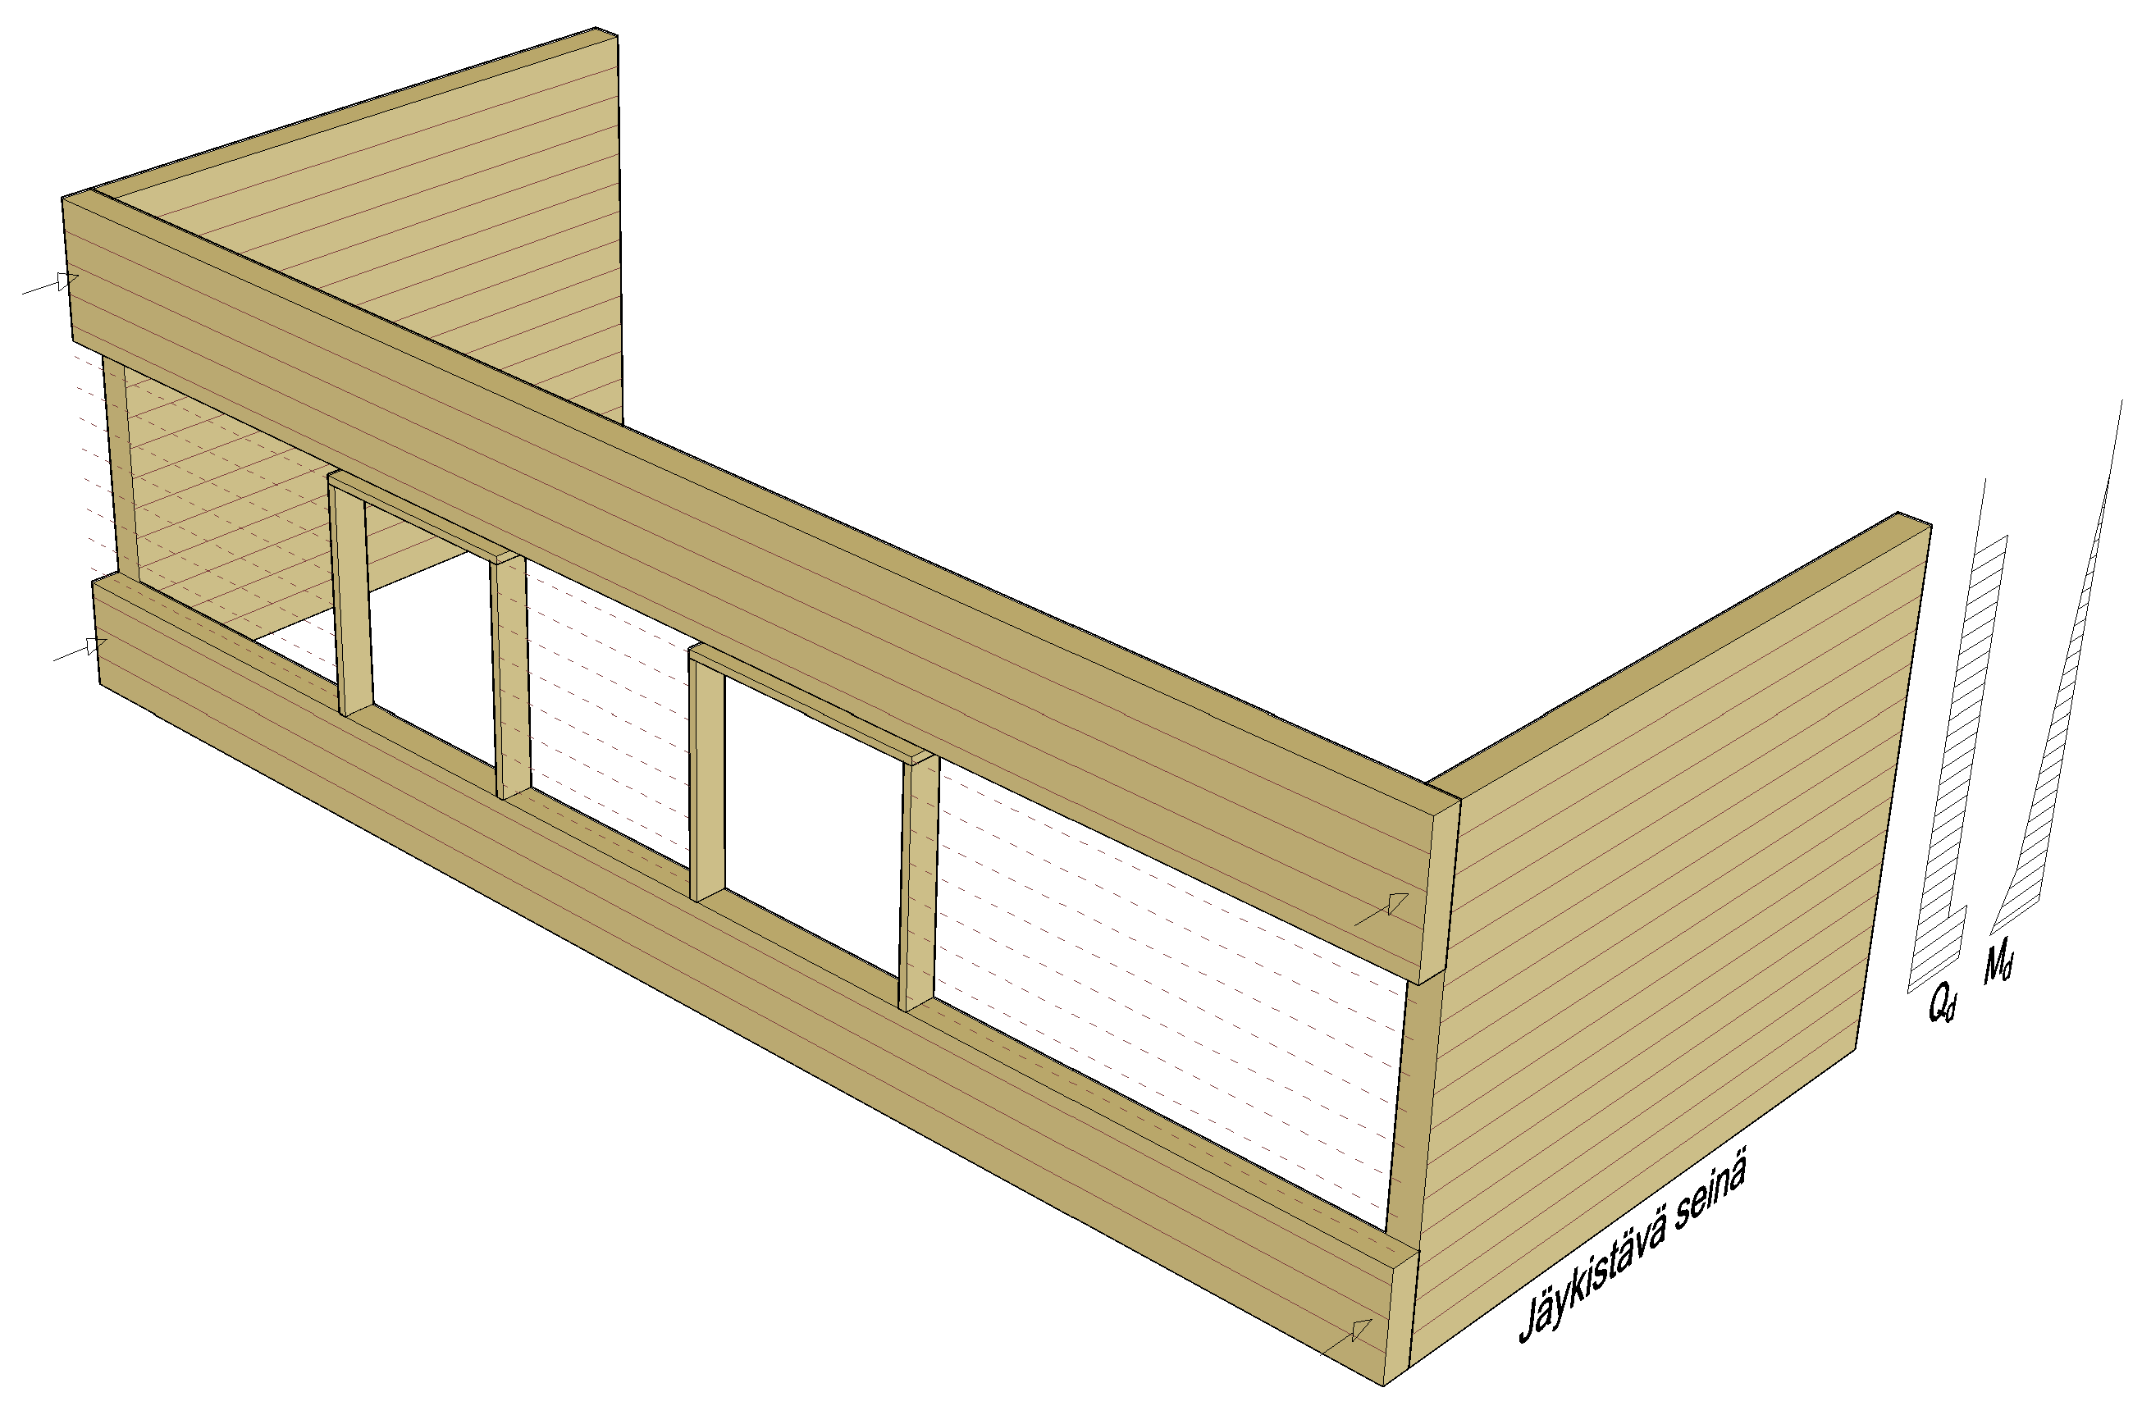
Esimerkki jäykistävän seinän rasituksista

Slide 45
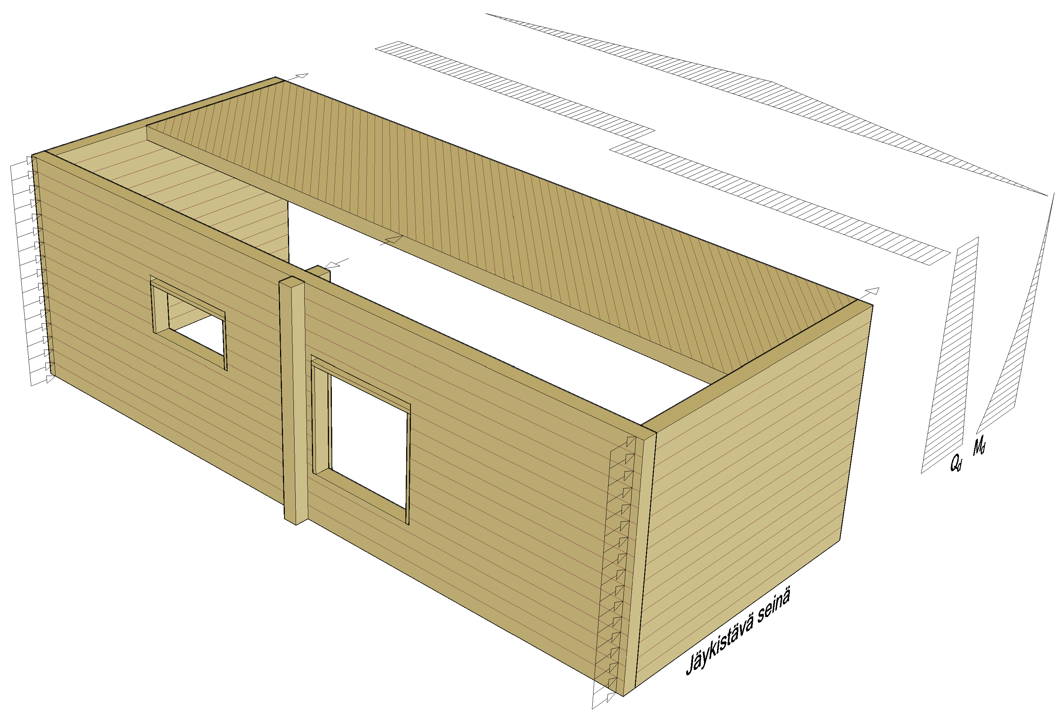
Esimerkki jäykistävän seinän rasituksista

Slide 46
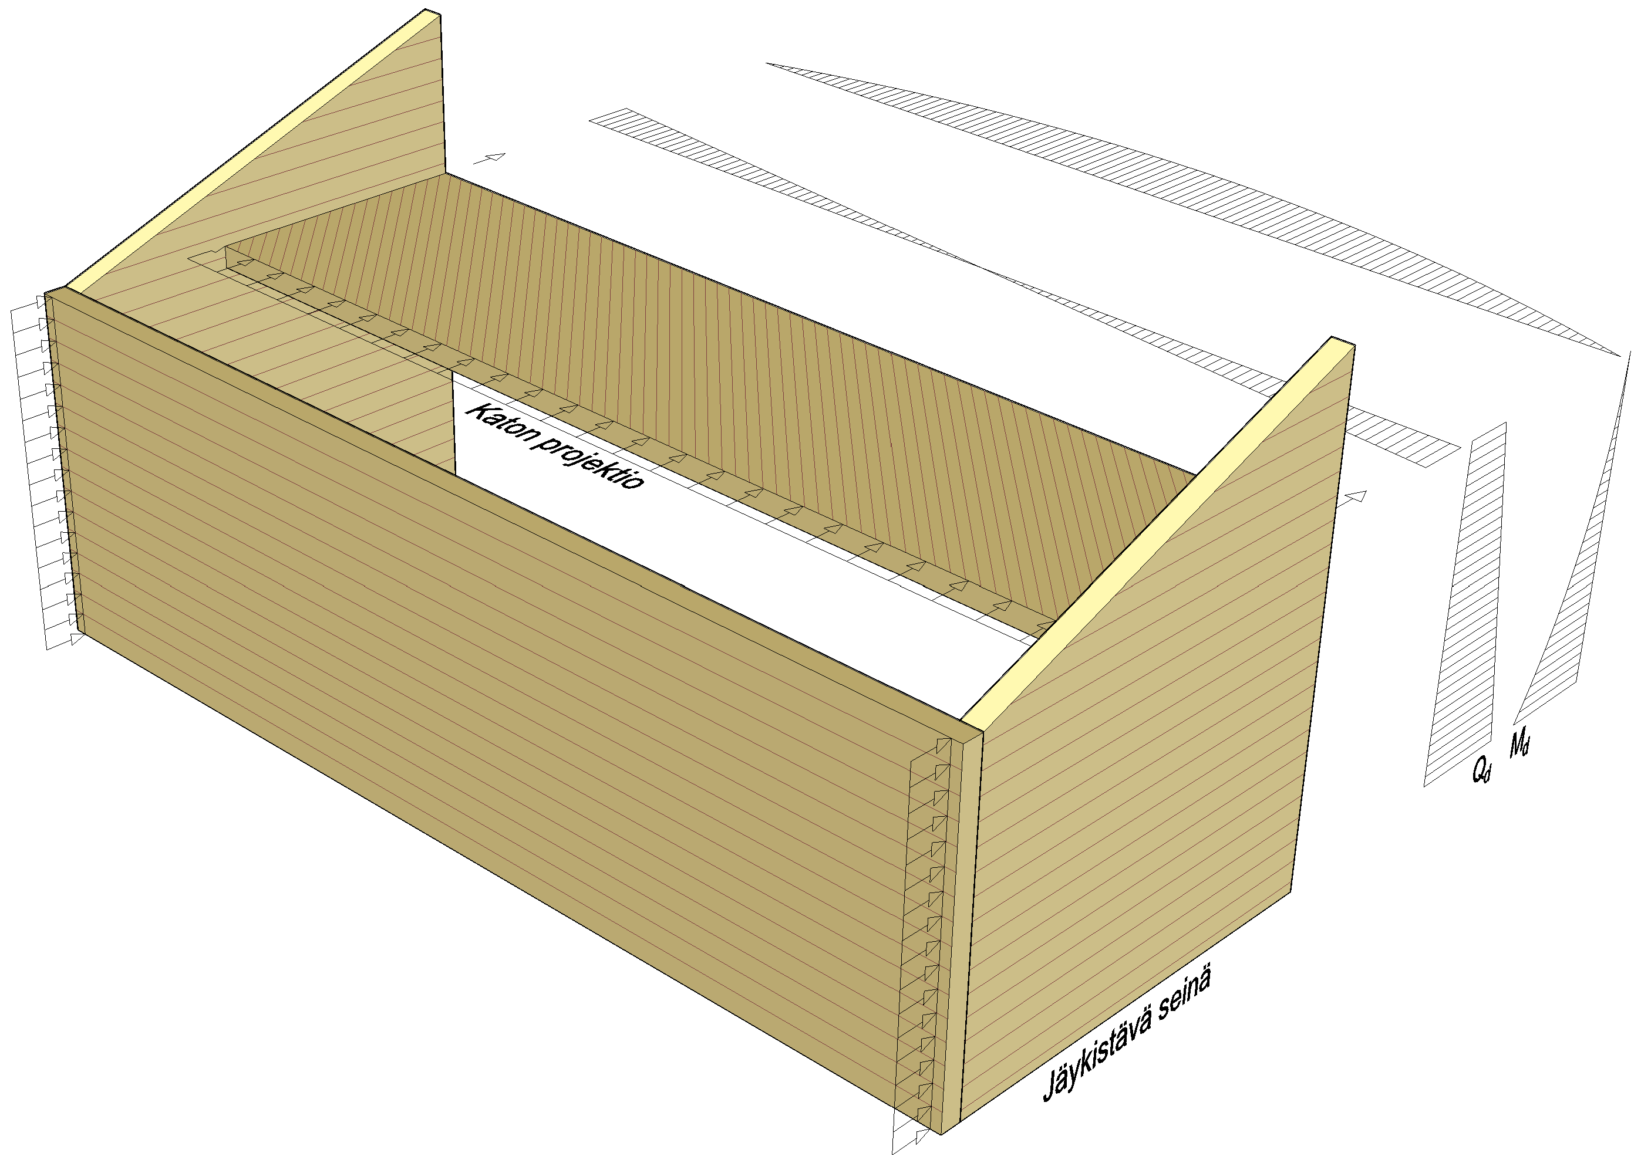
Esimerkki jäykistävän seinän rasituksista

